Slide 1
JARDINES MEDITERRANEOS
Selección de textos y fotografías por
JOSE ELIAS BONELLS

Slide 2
Clima mediterráneo
El clima mediterráneo toma nombre del mar que le confiere sus rasgos más importantes, veranos calurosos y secos e inviernos templados con lluvias variables.
En general las primaveras son cortas, los otoños largos, los inviernos suaves, donde si las hay, aparecen las lluvias. Existe una gran diversidad climática con microclimas variados, las lluvias fluctúan desde los 900 mm. al año a los 250 mm.
Lo mismo ocurre con las temperaturas, que cíclicas, nos ofrecen inviernos "templados y húmedos" o "fríos y secos"; lo que unifica el aspecto climático son los "veranos largos, calurosos y secos", durante seis, siete u ocho meses.

Slide 3
Aparte del litoral mediterráneo, regiones de Nueva Zelanda, la zona costera del centro y sur de California, Chile central y el sudeste de Australia, disfrutan de climas y regímenes lluviosos parecidos.
Son ecosistemas que se encuentran entre los 30-45º en el hemisferio norte y 30-40º en el hemisferio sur.
Las temperaturas medias varían de 22º y 27ºen las que destacan los 40º que Sevilla soporta durante los meses de verano, al igual que Atenas, Líbano, Malta y sur de Turquía.
En invierno las medias en Enero-Febrero, los meses más fríos, oscilan entre los 5º y 10º, pero algunos años bajan de los 0º algunos días.

Slide 4
Las zonas del litoral disfrutan de las temperaturas más templadas, particularmente las islas, los veranos no son tan calurosos como en el interior y los inviernos menos fríos.
La radiación solar es intensa, en muchos casos superiores a las que necesitan algunas plantas.
La topografía incluye asimismo, las planicies costeras protegidas por cadenas montañosas suavizan las condiciones climáticas. En altitudes de 1.000 m., o superiores, sobre el nivel del mar pueden darse heladas y nevadas.
La media anual de lluvia varía desde Almería con 226 mm. a los 974 mm. de Messina en Italia.

Slide 5
Las lluvias, escasas o inexistentes en verano, aparecen a principios de otoño y continúan de forma desigual en invierno y primavera. Conocidas de todos son las tormentas torrenciales, que pueden ofrecer 60-70 u 80 mm. por m² en pocas horas.
Las heladas, la nieve y el granizo son raros.
La humedad del aire aumenta con la proximidad del mar, de la que se benefician las plantas. Los riegos no son necesarios. Las plantas no tienen necesidad al no producirse transpiración.
Un factor determinante a la inversa son los fuertes vientos que en algunas zonas son dominantes y en ocasiones huracanados que aparecen cíclicamente en regiones donde no son normales.

Slide 6
El clima mediterráneo tiene sus ventajas y sus inconvenientes. Sus principales ventajas son las lluvias otoñales e invernales, que preparan a las plantas para poder resistir los secos veranos.
Aprovechemos estas épocas para realizar las plantaciones, elijamos plantas autóctonas o naturalizadas que toleren la sequía.
Los inviernos suaves y casi siempre soleados nos ofrecen la posibilidad de disponer de floraciones con plantas de floración invernal.
Los períodos desfavorables de las sequías estivales y las latencias resultantes que producen se pueden corregir con la elección de plantas de hojas persistentes que nos ofrezcan interés y el uso de plantas autóctonas que los resisten.

Slide 7
Si sabemos aplicar las ventajas y prever los inconvenientes, el coste de mantenimiento de nuestro jardín no será oneroso.
Aún considerando que el verano será difícil para las plantas, veremos con sorpresa su recuperación a la llegada de las primeras precipitaciones.
En zonas del litoral tendremos en cuenta los vientos secos y cálidos que proceden de las zonas áridas y afectan al contenido de humedad en el aire, los delicados tejidos de las plantas se resecan, a las plantas no adaptadas se les queman las hojas; a la vez que los vientos provenientes del mar arrastran gotas de agua salada que queman las plantas no resistentes. En casos conocidos debemos establecer cortavientos con plantas resistentes para que puedan desarrollarse detrás otras más sensibles.

Slide 8
El concepto de jardín mediterráneo cambió cuando se puso de moda el jardín inglés con praderas y plantas exóticas cambiando el estilo de jardinería y consiguiendo bellos efectos a base de grandes trabajos y dispendios de agua. Su conservación daba resultados espléndidos, el agua se convirtió en elemento esencial para crear un jardín.
Sin embargo, nos hemos dado cuenta de que los recursos no son ilimitados, ni el agua, ni la mano de obra barata. El estilo de vida cambiante, el resultado del crecimiento demográfico de los pueblos y las ciudades agotan estos recursos.
Sólo ha faltado que pasáramos un suelo seco para que se prohibiera regar los jardines, las aguas subterráneas han tenido que ser controladas.

Slide 9
El corte indiscriminado de bosques para la construcción de templos y palacios, para la construcción de barcos, para la producción de celulosa de papel, etc., destruyó la capa protectora de los bosques y sotobosques y apareció un nuevo problema, la erosión.
La erosión es una amenaza constante, la vegetación natural arrasada y reemplazada en muchas ocasiones por especies inapropiadas, ha propiciado los incendios. El suelo desprotegido y expuesto al viento, al sol y la lluvia, es lavado y arrastrado. El fuego es un factor depredador importante. La destrucción no es necesaria.
Hubo un tiempo en que la región mediterránea estuvo cubierta de árboles. El bosque inalterado de las encinas y las coscojas, tiene un rico sotobosque de madroños, jaras, brezos, labiérnagos, durillos, mientras la madreselva, la zarzaparrilla y las vides trepan por los árboles.

Slide 10
Los Pinos piñoneros nos ofrecen sotobosques de sabinas, lentiscos y retamas, y los Pinos halepensis con sus jaras, arrayanes y romeros, matorrales densos de lentiscos, retamas, acebuches, jaras, romeros y lavándulas.
Los riscos son el último refugio de muchas plantas que anteriormente crecían en los campos, el mediterráneo es rico en plantas endémicas que crecen en áreas muy localizadas.
Aparte de las autóctonas, que son miles, se han introducido muchas plantas exóticas, algunas de ellas se han comportado tan bien que se han naturalizado, y al revés, muchas plantas mediterráneas se ven en jardines ingleses, por ejemplo.

Slide 11
Mientras que en climas fríos, en invierno se paraliza la vida del jardín, en el mediterráneo, en otoño, al aparecer las primeras lluvias aparece una "segunda primavera" una vez respetada la latencia veraniega.
Sin embargo, es en la primavera cuando la flora autóctona del mediterráneo nos ofrece sus mejores galas. Las plantas asimilan y construyen su masa vegetativa en invierno y a la llegada de la luz y el aumento de temperatura, provocan una explosión de crecimiento y floraciones.
Cuando termina la humedad de la capa superior del suelo y las temperaturas se elevan a 25ºó 35º, llega otra vez el largo, cálido y seco verano.
Esta latencia de verano es vital para la formación de las próximas floraciones.

Slide 12
Las plantas anuales inician su ciclo de vida en otoño, para estallar en una floración masiva en primavera.
Las plantas autóctonas absorben el agua por las raíces y es devuelta al aire en forma de vapor a través de la transpiración de las hojas.
El agua constituye el 90% del peso total de las plantas. Los nutrientes son absorbidos por las raíces y distribuidos por toda la planta. Cuando la transpiración exceda de la cantidad absorbida por las raíces, las plantas conservadoras de agua dejan de transpirar. Las plantas viven de sus reservas.
La fuerte radiación solar provoca un aumento de la evaporación del suelo y en la transpiración de las plantas, la evado-transpiración. Las llamadas "estrategias de mantenimiento" de las plantas autóctonas, son ingeniosas y fascinantes.

Slide 13
La tolerancia a la sequía varía con el lugar y la especie, en función del suelo y el microclima.
Las hojas siempre verdes a menudo coriáceas y espinosas al tacto, son características del clima mediterráneo.
Cuando los campos se secan, muchas plantas anuales completan su ciclo vital, dispersando sus semillas para "eludir" la sequía. Vuelven a nacer cuando las condiciones les son favorables. Algunas con semillas latentes, tardan años.
Otras plantas almacenan el agua, como las carnosas o grasas.

Slide 14
En los climas mediterráneos nos encontramos con muchos tipos de suelos:
Suelos arenosos y bien aireados, fáciles de trabajar.
Arcillas compactas que se resquebrajan cuando se secan.
Suelos con alto contenido en humus y materia orgánica.
La mayor parte de la actividad microbiana tiene lugar en el estrato superior de unos pocos cm. de espesor.
En el segundo estrato a 10-30 cm. de espesor se depositan los materiales orgánicos y minerales.

Slide 15
Debajo de esta capa nos encontramos con el tercer estrato, donde la vida del suelo disminuye de forma constante.
El humus es el que cuida la vida microscópica al igual que en la naturaleza, almacena nutrientes y agua, se devuelve al suelo lo que antes se ha quitado.
Las condiciones ideales de vida de las plantas se desarrollan en suelos aireados y algo húmedos con temperaturas suaves.
Debido a la alta radiación solar, los materiales orgánicos se descomponen rápidamente.

Slide 16
La lixiviación del suelo es importante, el nitrógeno se pierde. El alto grado de evaporación favorece la acumulación de sal en el subsuelo, inhibiendo muchas plantas ornamentales sensibles. En suelos arenosos, especialmente en áreas costeras, podemos hacer lavados con agua dulce.
En general nos encontramos con suelos alcalinos, que afectan la absorción de nutrientes, produciéndose clorosis.
Los suelos pobres pueden ser mejorados con la aportación de abonos orgánicos o acolchados orgánicos, para mejorar en fertilidad y retención de agua.
Compostar los residuos orgánicos puede ser una solución, los microbios descomponen y transforman la materia muerta, en ambientes caldeados, aireados y húmedos, como resultado de un proceso aeróbico.

Slide 17
La parte visible del jardín depende de la vida oculta bajo su suelo donde las raíces crecen.
Al planificar su jardín, analice el clima, observe su topografía y sobre todo el agua disponible y su calidad, considere las lluvias posibles.
Haga analizar el suelo, los tipos de tierras pueden cambiar, observe qué profundidad dispone, cómo es el subsuelo.
Al hacer la selección de plantas para su futuro jardín, observe en primer lugar que es lo que crece en la zona, ello si es observador, le indicará los límites climáticos, a reconocer las plantas que crecen. Conocer bien su jardín y sus necesidades le permitirá plantar cada especie en el mejor lugar.
Las plantas hablan por sí solas si las sabemos escuchar.

Slide 18
Establezca prioridades sobre el entorno visual, lo que le gustaría destacar y lo que no quisiera ver.
Estructure el terreno disponible con funcionalidad, usando elementos sencillos en el diseño, realice un sencillo croquis donde localice los elementos importantes, después las plantas o árboles protagonistas, después las masas verdes y arbustos decorativos, al final las "pequeñeces" plantas bulbosas, rosales, plantas de flor, etc., teniendo en cuenta en este aspecto que "la floración es seductora, pero efímera"...
Estructure el jardín haciendo los mínimos movimientos de tierras considerando prever la erosión, zonas de estancia horizontales, pendientes suaves, situación y orientación de los caminos con trazados elaborados y escalas adecuadas.

Slide 19
Si prevé zonas pavimentadas, escaleras, muros, caminos o terrazas, el llamado paisaje duro del jardín este es el momento de ejecutarlas, antes de las plantaciones.
El riego debe ser previsto en los momentos infraestructurales del jardín, pensando en un uso racional del agua.
Piense en la lluvia primero, ausente durante largos períodos, es un elemento importante. Debemos prever la erosión que puede producir o los encharcamientos, las aguas deben tener su salida natural o artificial cuando superan la capacidad de absorción del terreno. Una solución a tener en cuenta es que también puede ser almacenadas en aljibes o depósitos, aprovechando las que caen de los edificios y superficies duras o, caso contrario, establecer drenajes para evitar sorpresas posteriores.

Slide 20
En climas mediterráneos, la lluvia natural reemplaza al riego de forma eficiente, pero los largos períodos cálidos y secos nos obligan a pensar en instalaciones de riego aún en jardines de poco riego o tolerantes a la sequía.
Bocas de riego, aspersores, goteros localizados o goteros enterrados accionados manualmente o automatizados, cualquier sistema de riego tiene sus ventajas y sus inconvenientes. Use equipos eficientes, instale todo el equipo antes de plantar, sabiendo lo que vamos a plantar y las necesidades de riego, para evitar que muchas plantas reciban agua de forma innecesaria.
En equipos automáticos, incorpore al equipo un sensor de humedad, le puede ahorrar muchos riegos innecesarios.

Slide 21
Aguas captadas o subterráneas, pozos, albercas, redes de riego y su distribución deben formar parte de los trabajos de infraestructura del jardín.
La plantación del jardín puede empezar mientras estamos realizando las obras de la casa, considere los movimientos de tierra, la reutilización de piedras y escombros para la formación de caminos o relleno de terrazas y zonas pavimentadas, acote las zonas donde no van a actuar los albañiles y empiece a plantar los árboles.
En la planificación de las plantaciones deberá agrupar las plantas según sus necesidades hídricas en áreas de alta, media y poca necesidad de riego.

Slide 22
Procurar cubrir todo el suelo del jardín, la vegetación siempre verde retiene la tierra y la humedad, una abundante cubierta vegetal elimina las malas hierbas y crea un mejor ambiente y mucha belleza. La vegetación genera oxígeno, liberándolo al aire.
Donde al agua escasea, busquemos ayuda en las plantas autóctonas. Resisten el verano y viven de las lluvias naturales en otoño, invierno y primavera.
Se cuidan solas, con latencia veraniega, aparece de nuevo a la llegada del otoño con todo su esplendor. El uso de plantas autóctonas y plantas tolerantes es el tema principal, basado en la misma forma que tiene la naturaleza de hacer frente a los climas mediterráneos, las dehesas.
Hay que evitar regar de forma innecesaria, muchas plantas son dañadas por excesivos riegos.

Slide 23
Existe una gran diversidad de plantas autóctonas o naturalizadas que pueden ser utilizadas para distintos usos, mientras sepamos adaptarlas a sus necesidades climáticas y hortícolas.
Está claro que si queremos ahorrar agua, tendremos que buscar alternativas a las zonas de césped, tal y como está planteado en la actualidad, ya que los céspedes implantados precisan 3 o 4 veces más agua que las plantas; un 70% del agua que se utiliza en el riego es para los céspedes.
En estos jardines de poco consumo en agua, el césped es cuestionado. Se convierte en un lujo, esencial como todos en mayor confort y comodidad que lo puede disfrutar quien disponga de los medios para ello.
Un césped razonablemente bien cuidado exige mucho trabajo... en la actualidad su mantenimiento puede ser casi totalmente automatizado.

Slide 24
¿ Debemos reducir o eliminar las zonas de césped?. El césped puede tener el comportamiento de cualquier tapizarte, si escogemos variedades resistentes, si aceptamos que vegetará en primavera verano y estará latente en invierno, si elegimos especies que eliminen las malas hierbas, si la superficie que elijamos se riega automáticamente, los tapizantes elegidos para la mezcla de césped deben tener poder de recuperación si sufren sequía (especies estoloníferas.
Pueden ser alternativas para el césped en superficies horizontales, lugares de reposo o estanciales, los pavimentos blandos, o sea, aquellos que evitan el cemento, los pavimentos interrumpidos con plantación de vivaces o pequeños arbustos.

Slide 25
Las cubiertas de madera elevadas ligeramente del suelo, las gravas, arenas, albero requieren mantenimiento, las malas hierbas se desarrollan, no son una solución satisfactoria aunque es una de las más utilizadas; las plantas cubresuelos y suculentas que no pueden ser pisadas; las plantas invasoras: Hedera, Lonícera, etc.

Slide 26
Algunas prácticas para el ahorro de agua pueden ser:
- Elección adecuada de los lugares de plantación de cada planta, las que prefieren sol a pleno sol y las que sombra en lugares protegidos.
- Un buen drenaje de todas las zonas de plantación para disponer de suelo aislado.
- Plantar en grupos tupidos para retener más la humedad del suelo; evitar el desarrollo de malas hierbas.
- Utilizar los distintos sistemas de acolchado ("mulching".

Slide 27
- Realizar las plantaciones en otoño-principios de invierno para que las plantas establezcan sus raíces y puedan enfrentarse con la sequía del verano, una vez enraizadas.
El jardín, aunque el agua sea escasa, puede planificarse para que ofrezca floraciones todo el año.
Hay muchas plantas que florecen en invierno mientras las lluvias humedecen el suelo y preparan el jardín para la fugaz primavera, posándose luego el cálido sol veraniego sobre los arbustos siempre verdes de su jardín, animados por floraciones estaciónales de los Agapanthus, las Belladonas, los Júpiter ,Coreopsis y Gaillardias, Lantanas, Cannas, etc., a la llegada de la "segunda primavera" renace el jardín con su nuevo ciclo de arbustos floreciendo.

Slide 28
Es un error pensar que las plantas solo crecen en los jardines donde se usa generosamente el agua, los fertilizantes y los pesticidas. No es así en la naturaleza, en climas mediterráneos, nadie riega, fertiliza o fumiga y las plantas en la naturaleza que bonitas son.
Debemos buscar el mejor lugar para cada planta que coloquemos en el jardín. Para ello deberemos entender el microclima del jardín, los lugares de sol y sombra, humedad y sequía, las plantas bajo el efecto del calor derrochan agua, protejámoslas.
A la hora de plantar no seamos cicateros y cavemos hoyos grandes, espaciosos con mucha tierra, aireada y nutrida, un buen suelo retiene la humedad y beneficia las plantas donde esta escasea.

Slide 29
En suelos arenosos se drena rápidamente, el agua desaparece, deberemos añadir materia orgánica para retenerla, o utilizar polímeros acrílicos para su retención.
Para las plantas que toleran la sequía, el drenaje es fundamental, ya que el exceso de agua y los encharcamientos les son letales. Precisan suelos bien oxigenados para absorber el aire, el agua y los nutrientes. Debemos evitar que las raíces se asfixien por exceso de humedad o por compactación.
El clima mediterráneo tiene dos períodos naturales fundamentales cuando el crecimiento de las raíces es activo: otoño y primavera.
Las plantas autóctonas deberán plantarse a principios de otoño, a la llegada de las primeras lluvias, cuando los suelos están todavía templados.

Slide 30
Las plantas sub-tropicales y tropicales plantadas a principios de primavera, cuando el suelo empieza a calentarse y una vez han pasado la época de los posibles fríos.

Slide 31
Jardinería mediterránea y diseño de jardines
Ideal para jardines en cualquier parte del mundo con clima mediterráneo estilo de veranos calurosos y secos e inviernos justa libres de heladas.
Sin embargo, con una cuidadosa selección de las plantas o la atención cuidadosa al drenaje, es posible tener un jardín mediterráneo en casi cualquier lugar.
El jardín mediterráneo evoca el estilo de vida mediterráneo y esto significa un montón de vida al aire libre.
Por ello es importante incorporar lugares para comer y sentarse fuera. Pérgolas cubiertas con muebles de jardín o bancos en lugares a la sombra de preferencia con unos cuantos cojines para lanzar en la parte superior para agregar color y crea zonas de estar más atractivas.

Slide 32
Piense en la plantación de algunas plantas aromáticas en esta área para aumentar el placer de vivir al aire libre.

Slide 33
Creación de un jardín mediterráneo
Este no es un estilo moderno y tan duro para ajardinar es importante utilizar la madera, piedra y terracota con tal vez el uso de la cerámica para agregar color y tal vez una influencia morisca.
Textiles como cojines en los bancos, manteles en las mesas cuando los coloque para comer e incluso las cortinas que colgaban de las pérgolas se añaden al efecto.
La sombra es muy importante. Las pérgolas pueden ser elaboradas estructuras compradas o simplemente puede ser ásperas estructuras de madera. Vides, enredaderas ornamentales, rosas y glicinas son opciones comunes para las plantas que treparan por la pérgola para dar sombra.

Slide 34
Adornos de jardín tenderán a estar en grandes macetas de terracota y tarros son ideales.
Estos a menudo necesitan ser protegidos durante el invierno.
La topiaria es común en los jardines mediterráneos, bojes, santolina, romero ,mirto y laurel son plantas ideales para la jardinería ornamental.

Slide 35
EL JARDIN MEDITERRANEO
El clima mediterráneo se caracteriza por veranos cálidos y secos e inviernos benignos con cantidades de lluvia variables.
Principalmente llueve en otoño e invierno y lluvias mas escasas en primavera.
Oscilan mucho de una región a otra, al igual que las temperaturas.
En el mismo paralelo nos encontramos climas similares.

Slide 36
Sur África, centro sur de California, centro de Chile o sur y oeste de Australia y algunas regiones de Nueva Zelanda.
Zonas de lluvia escasa, pero cuantiosa cuando sucede.
En zonas de costa la humedad de la atmósfera aumenta considerablemente retardando la transpiración de las plantas.
Se aconseja el uso de plantas autóctonas que toleren la sequía, aunque el clima favorece el desarrollo de una gran variedad de plantas.

Slide 37
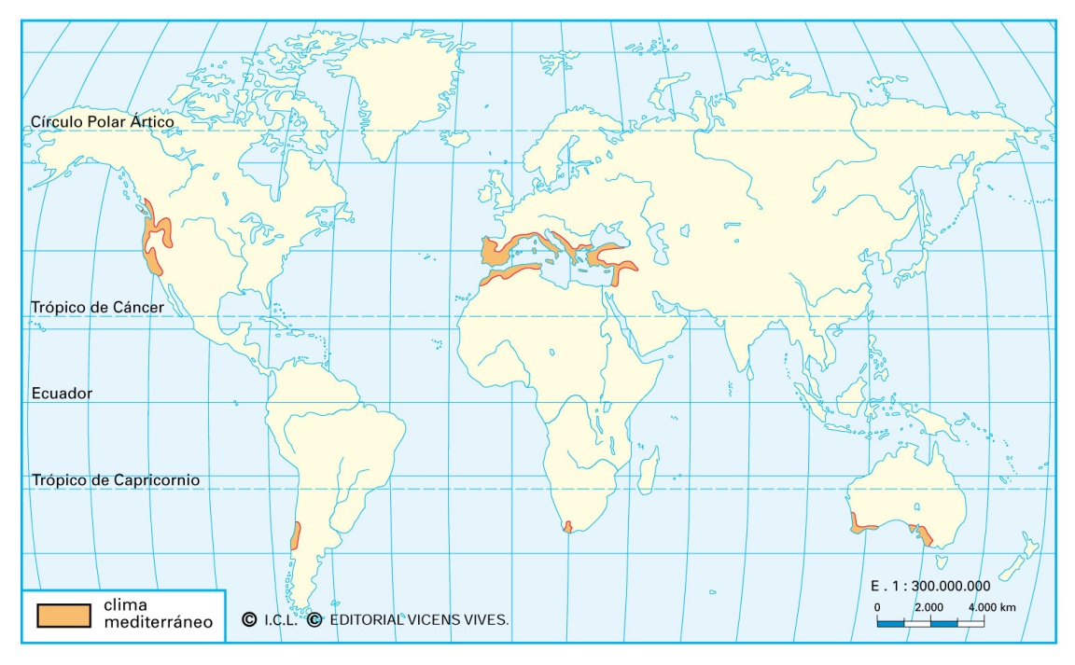

Slide 38
Al igual que en Centroeuropa los inviernos son duros para los jardines, en los del mediterráneo los veranos largos y secos, cuando las plantas se encuentran en periodo latente, es la peor época que soportan hasta que llegan las primeras lluvias de otoño.
El agua es escasa y los recursos cada vez mas limitados.
La mano de obra cada vez mas escasa , menos profesionalizada…y mas cara.

Slide 39
EL SUELO
Nos encontramos:
Tierras arenosas .-Fáciles de trabajar. Con escasa retención de agua.
Tierras arcillosas.-Compactas.Con retención del agua
Tierras vegetales o humus.
Los suelos son pobres en materia orgánica y generalmente alcalinos.
Necesidad de enmiendas.

Slide 40
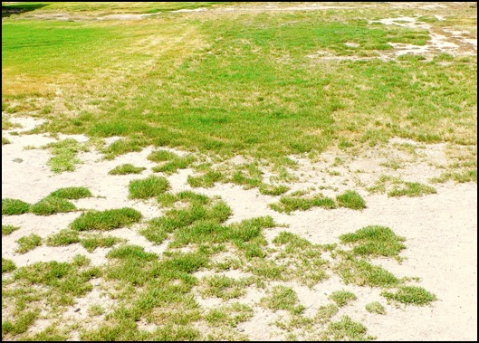
Notes:
Suelo alcalino

Slide 41
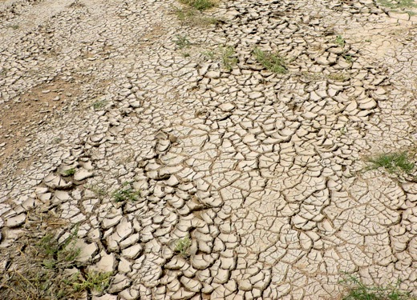
Notes:
Suelo limo arcilloso

Slide 42
NUTRICION DE LAS PLANTAS
Además del dióxido de carbono ( CO2 ) y el agua las plantas necesitan tres elementos vitales: Nitrógeno, Fósforo y Potasio.
El nitrógeno ( N ) estimula el crecimiento vigoroso. Un exceso de nitrógeno favorece la vegetación y reduce las floraciones.
El fósforo ( P ) estimula la floración y la reproducción de los frutos, la madera de los tejidos y los hace mas resistentes.
El potasio ( K ) aumenta la tolerancia a la sequia. La deficiencia de potasio inhibe el crecimiento de las plantas.

Slide 43
El calcio ( Ca ) reduce la acidez del suelo. Un exceso bloquea el hierro y el potasio y lo hace inaccesible a las plantas.
El manganeso ( Mg ) produce la clorofila. La clorosis intravenosa empieza por las hojas mas viejas.
El hierro ( Fe ) en general esta presente en el suelo en cantidades suficientes.
La deficiencia supone clorosis.
Las plantas precisan asimismo oligoelementos como el boro, el cloro, el cobre,manganeso,el molibdeno, el zinc y el hierro.

Slide 44
LOS NUTRIENTES
Aparte del agua del suelo y el dióxido de carbono del aire, las plantas necesitan tres elementos nutritivos vitales: nitrógeno, fósforo y potasio.
El nitrógeno estimula el crecimiento vegetativo, vigoroso y de un sano color verde. Un exceso de nitrógeno ocasiona un crecimiento flaco y débil, un retraso de la floración y mayor sensibilidad a las plagas y enfermedades.
El fósforo estimula la floración y reproducción, madura los tejidos y los hace más resistentes. El exceso de fósforo inhibe el crecimiento de las plantas.

Slide 45
El potasio aumenta la tolerancia a la sequía, fomentando el crecimiento de las raíces y las membranas celulares más gruesas. La deficiencia de potasio inhibe el crecimiento de las plantas.
Otros nutrientes necesarios en menor cantidad (microelementos) son:
El calcio (Ca) que mejora el crecimiento de las raíces y las células y reduce la acidez del suelo.
El magnesio (Mg) produce la clorofila, las clorosis intervenosas manifiestan una carencia de magnesio.
El hierro (Fe) tanto su deficiencia, como su exceso, pueden ser detectado con clorosis en las hojas.

Slide 46
Independientemente están los "oligoelementos", que en menor cantidad son necesarios (boro, cloro, cobre, manganeso, molibdeno, zinc e hierro.)
Para un buen abonado utilizaremos:
Abonos orgánicos procedentes de organismos vivos.
Abonos vegetales procedentes de material vegetal.
Acolchados orgánicos.
Abonados vegetales.
Fertilizantes químicos.
Fertilizar sólo cuando haya razón de hacerlo.
Evitemos sobrealimentar.

Slide 47
LOS ABONOS ORGANICOS
Proceden de organismos vivos, animales y plantas, algunos solo son accesibles a las plantas a través de la vida del suelo ( microorganismos ).
Las raíces absorben del suelo todo lo que necesita la planta.
Procurar que el suelo sea fértil, incorporando materia orgánica.
Un buen “ compost “ contiene todos los oligoelementos que necesitan las plantas.

Slide 48
LOS FERTILIZANTES QUIMICOS
Son sales sintéticas solubles que liberan los minerales rápidamente.
La facilidad de uso los hace ser los preferidos.
La lixiviación del nitrógeno y el lavado de los nutrientes debe ser considerado.
Los fertilizantes de liberación lenta pueden resultar útiles para evitar fracasos.

Slide 49
EL ACOLCHADO
Acolchar consiste en devolver, intencionadamente, la materia orgánica al suelo.
En la naturaleza, una capa de materia orgánica cubre el suelo de nuestros bosques, donde no se ha alterado esta situación.
Utilizamos el acolchado para mejorar el aspecto del jardín, suprimir las malas hierbas o conservar la humedad del suelo, pero existen otros beneficios tales como crear una temperatura en el suelo que ayuda a la microfauna y la macroflora, de protección de las finas raíces superficiales (microrrizas) de los daños, activa y alimenta los microorganismos que trabajan la tierra y cuando llueve se absorbe esta con más facilidad.

Slide 50
Su descomposición produce materia orgánica que favorece el poder nutritivo del suelo.
Podemos elegir el material de acolchado según las disponibilidades de la zona, teniendo en cuenta que los de color claro absorben menos el calor que los oscuros. El aspecto estético será fundamental a la hora de la elección. El coste del producto será también un elemento determinante.
En invierno el acolchado puede ser de textura gruesa, más seco y bien ventilado, durante el verano los acolchados verdes y jugosos favorecen el crecimiento.

Slide 51
En un jardín el compostaje de los detritus procedentes de las podas, pasados a través de una trituradora, pueden ser útiles en el comercio, dependiendo de la industria o agricultura de la zona se pueden utilizar cáscaras de almendra o nueces, semillas de algodón, cascarilla de arroz, orujo de uva o cañas y mazorcas de maíz. Los recortes de césped y las hojas blandas tienden a apelmazarse.
Las hierbas verdes o secas y el heno son acolchados excelentes, pero hay que tener cuidado con las semillas de malas hierbas. La paja puede ser utilizada seca; no tiene malas hierbas. Las virutas de cortezas de árbol son duraderas y tienen buen aspecto, también pueden utilizarse en caminos. Debemos tener cuidado con el fuego y el viento.

Slide 52
Donde queramos acidificar el suelo podemos utilizar acículas de pino o corteza de pino clasificada por grosores.
El acolchado viviente o también llamado abono vegetal (alfalfa, trébol, habas, etc.) posee posibilidades cuando madura se corta y se deja sobre el suelo, se descompone y se incorpora después.
Los acolchados inorgánicos no nutren la vida del suelo, ni se convierten en humus.
Los guijarros, las gravas, los basaltos, las tierras volcánicas, etc., protegen las raíces, impiden la salida de malas hierbas, son utilizados en zonas de cactáceas, dan más calor al suelo.
Los acolchados hay que reponerlos por lo menos una vez al año, aplicarlos generosamente 10 a 15 cm. Lo ideal es que el acolchado llegue hasta la línea de goteo. Evite acercarlo al cuello de las plantas, pueden pudrirse. Colóquelo en la tierra humedecida.

Slide 53
Procure que el material escogido sea estético, no pueda ser desplazado por el viento y que sea ignífugo, como indicábamos antes.
Los acolchados orgánicos son un fertilizante suave que incrementa la fertilidad del suelo, sin olvidar los “ abonos vegetales “.
Fertilizantes a base de estiércol de animales.
El estiércol de vaca rico en potasio, el estiércol de caballo, excelente combinado con el de vaca.
Los procedentes de camas de cerdos. Excesivos en potasio, los de oveja, alcalinos, los de gallinaza demasiado fuertes etc.…

Slide 54
USO RACIONAL DEL AGUA
"Las plantas necesitan más agua durante los meses calurosos", escuchamos a veces, y esto no es cierto "Las plantas necesitan agua cuando están creciendo activamente".
Los primeros días soleados y calurosos tras un período de lluvias, suponen un esfuerzo para las plantas.
Aplique riegos abundantes y espaciados durante la noche, en vez de ligeros y superficiales. Favorecen la profundización de las raíces y ahorran agua. Regar al mediodía es desperdiciar el agua causa de la elevada evaporación. Las gotas sobre las hojas actúan de lentes de aumento y queman las hojas delicadas.

Slide 55
Después de una plantación, las plantas exigen riegos de 1 a 4 durante el mes según la planta. cuando estén establecidas los riegos serán más espaciados.
Las plantas deben acostumbrarse poco a poco a la espaciación de los riegos.
Las plantas que toleran la sequía tienen raíces profundas o las tienen muy extendidas para absorber el agua de lluvia. Conviene que sean regadas a fondo.
Conviene regar despacio cuando la tierra está muy seca, para dar tiempo al agua para que penetre y evite derrames. Haga piletas, caballones, cuencas, anillos o terrazas para aprovechar el agua evitando derrames.

Slide 56
Evite mojar las hojas y los tallos de las plantas tolerantes a la sequía, las superficies peludas o tomentosas (estrategias de supervivencia) no pueden funcionar cuando están empapadas, sin embargo las plantas tropicales a menudo deben ser rociadas en las horas de mayor calor, para dar humedad ambiental a su entorno, mejorando sus hojas.

Slide 57
SALUD DE LAS PLANTAS
Una crisis de salud normalmente es el resultado de un error de cultivo.
Si las plantas son cultivadas con cuidado, su crecimiento fuerte, aguantarán los problemas con más facilidad.
Tenemos remedios sencillos, baratos y naturales a nuestro alcance.
No todas las plagas y enfermedades se convierten en un problema, ¡ muchas desaparecen tras una temporada !.
Deje actuar a la naturaleza, proteja los pájaros y los depredadores naturales.

Slide 58
Podas
Podar para establecer y mantener una estructura fuerte y sana para la planta.
La poda de floración y fructificación.
Decida la estructura básica de la planta antes de ser podada.
Saneamiento y limpieza, labores anuales a realizar.

Slide 59
ELECCION DE PLANTAS QUE TOLERAN LA SEQUIA
Piense con cuidado, elíjalas por su forma, textura y color, así como sus condiciones climático-edáficas.
Las plantas que toleran la sequía, generalmente proceden originariamente de países o regiones áridas: África del Sur, Mediterráneo, América Central, Méjico, etc.
Piense en su crecimiento futuro, en su integración en el paisaje.

Slide 60
Hay plantas para todos los lugares, nuestra elección es encontrar las más adecuadas a los condicionantes del lugar.
Las plantas de hojas grandes preferirán zonas semi-sombreadas; las que poseen espinas, en general, son plantas que toleran la sequía y también de una situación donde los animales han hecho peligrar su supervivencia.
El mérito estético de una planta está relacionado con su estructura y floración. En algunas, su momento más decorativo y ornamental es el de la floración, otras son elegantes todo el año, por su follaje atractivo.
La tolerancia al ambiente es esencial para una adaptación exitosa.

Slide 61
En un jardín de clima mediterráneo, lo primero que le exigiremos será que sea tolerante a las sequías estivales.
Que tenga capacidad par aguantar el calor. Adecue la planta en un lugar de plantación adecuado.
Evítemos combinaciones "anti-natura": Cactus en agua o acuáticas en rocalla.
Elijamos sólo las plantas que pueden prosperar en su jardín.
Hay muchas plantas, pero nosotros debemos elegir las nuestras.
Si el jardín se encuentra en zona litoral, elijamos plantas resistentes a las brisas marinas.
Si está en la montaña y se prevean heladas, seleccionemos plantas de climas fríos.

Slide 62
Tenga en cuenta que muchas plantas seleccionadas serán muy difíciles de conseguir.
Los viveristas cultivan las plantas autóctonas y mediterráneas que tienen demanda, aunque existen viveristas especializados en plantas de estas características, debemos asesorarnos de las plantas que existen en el mercado antes de hacer la selección o con tiempo de encargar al vivero que nos las reproduzca, si no lo hacemos nosotros mismos.
Si es posible, situemos las plantas autóctonas en comunidades naturales con exigencias similares en cuanto a clima y riego.
No ahorraremos muchos fracasos.

Slide 63
Seamos flexibles en las primeras etapas, concedámonos un período inicial de aprendizaje y nos veremos recompensados.

Slide 64
Plantas para jardines mediterráneos
En las regiones con veranos secos e inviernos suaves, el jardín de temática mediterránea ofrece durante todo el año zonas verdes, hierbas y flores.
Característicamente, los jardines mediterráneos incluyen plantas tolerantes a la sequía que incluyen flores perennes, hierbas y árboles pequeños y compactos.
Aunque el clima asociado con jardines mediterráneos no puede evocar visiones de una exuberante vegetación y abundancia, con las plantas adecuadas, su jardín florecerá.

Slide 65
Árboles y Arbustos
El ciprés es tradicional para el jardín mediterráneo. Por lo general concebido como un gran árbol con una copa ancha y tronco retorcido, el ciprés está disponible en otras variedades, más compactas, aptas para jardines residenciales.
Si ciprés no está disponible o si prefiere algo más pequeño y más compacto, seleccione un árbol de enebro para su jardín.
Los cítricos, como limones y naranjas, junto con los olivos, son típicos de la huerta mediterránea. Complementar esto con arbustos resistentes como limpiatubos, la adelfa, el jazmín y otros arbustos autóctonos.

Slide 66
Plantas de flor
Flores perennes indígenas para cualquier trabajo de zona templada y en el jardín mediterráneo. Rosas, geranios, crisantemos, malva, milenrama y el cardo son sólo algunas de las plantas que toleran los veranos secos e inviernos húmedos de clima mediterráneo.
Combinar crecimiento vertical con cortos y propagación de plantas perennes interés visual.
Margarita, lirio del valle, phlox y tártago proporcionar crecimiento horizontal, así como una amplia variedad de colores. Crear un amplio espectro de color al seleccionar las flores para su jardín con un énfasis en el contraste. Todos los colores, desde el verde pálido discreto hacia el rojo brillante del bálsamo de abeja, son bienvenidos en el jardín mediterráneo.

Slide 67
Hierbas
La combinación tradicional de perejil, salvia, romero y tomillo es un estándar en el jardín mediterráneo. Junto a éstas incluyen la lavanda, orégano, estragón y mejorana, junto con la albahaca, melisa y menta.
Verduras y Frutas
Jardines mediterráneos son históricamente práctico e incluyen huertas. Junto con las hierbas, dedicar una parte del jardín para el cultivo de alimentos.
Berenjena, pimientos y calabazas son típicos de la dieta mediterránea y por lo tanto al jardín.
Incluya tomates, pepinos, cebollas y una variedad de verduras para redondear el huerto. Las vides de uva, además, son una parte del jardín.
Estos viñedos tienen pérgolas o cenadores.

Slide 68
No sólo proporcionan uvas para su placer culinario, sino que la sombra del sol de verano también.
El foco del jardín mediterráneo contemporáneo no puede ser como una fuente de alimento, pero, incluso si renunciar a las verduras, son los árboles frutales y las vides de uva en el jardín para una apelación de autenticidad.

Slide 69
Plantas de jardín para un jardín mediterráneo
Lavanda - Tiene que ser una planta esencial para un jardín mediterráneo. Por sus hojas de plata, sus flores perfumadas y el hecho de que usted puede mantenerlo reducido en apretadas bolas redondas posiblemente intercaladas con santolinas recortándolas de la misma manera.
Santolina - pequeñas hojas grises, pequeñas flores amarillas. La planta se puede recortar en bolas redondas o setos bajos.
Adelfas.-Figuran en la mayoría de las zonas de clima mediterráneo.

Slide 70
Romero - Follaje de color verde oscuro, con olor característico. Adecuado para topiarios pequeños. Hierba muy útil en la cocina mediterránea.
Laurel - Hermosas hojas verdes brillantes grandes para su uso en la cocina. Planta versátil para topiarios.
Ciprés italiano - Estos árboles son una necesidad para dar altura y el drama a un jardín mediterráneo.
Geranios - sobre todo vale la pena tener un montón de macetas de terracota.
Los olivos son perfectos, pero tendrá que mantener durante el invierno en un área protegida o de protección con forro polar.

Slide 71
Jaras- Con sus hojas de plata verde, rosa silvestre como las flores y la tolerancia a la sequía estos son perfectos.
El olor es vital. Naranjos y limoneros y jazmines son perfectos para estos jardines, pero tendrá que ser plantadas en macetas y protegido o hibernar a menos que usted viva en un clima mediterráneo.
Rosas y otras flores perfumadas también se puede utilizar.
Si usted no vive en un clima de tipo mediterráneo muchas de estas plantas sobrevivirán, siempre y cuando usted los plante en un suelo bien drenado, o plantadas en un arriate elevado con un montón de drenaje adicionales.
Las plantas trepadoras como la buganvillas , Campsis y glicina son también comunes en los jardines de estilo mediterráneo.

Slide 72
Ejemplos de jardines mediterráneos
La Villa y jardines Ephrussi de Rothschild se encuentra entre Niza y Mónaco. La casa y los jardines con vistas al mar Mediterráneo y son simplemente impresionantes. La villa es uno de los mejores edificios catalogados en la Riviera francesa.
Esta en Cap Ferrat, que se convirtió en un lugar de vacaciones popular a principios del siglo pasado y es el hogar de muchas casas fabulosas.
La Villa Ephrussi es la única de estas residencias de ricos abiertas al público .Está repleta de obras de arte coleccionadas por Beatrice Ephrussi. La Villa es ahora propiedad de la Academia de Bellas Artes de Francia.

Slide 73
Hay nueve jardines para explorar: un oficial de estilo francés , un jardín japonés, un jardín exótico, un jardín de rosas, un jardín de rocalla, un jardín florentino, un jardín de Sevres, un jardín provenzal y un jardín español.
Cada jardín está muy bien plantado y se complementa con diversas estructuras arquitectónicas como pérgolas, fuentes, arcos de piedra, templos, etc… no se ha reparado en gastos en la creación de estos jardines.
En el jardín francés hay fuentes musicales que entran en acción cada 10 minutos.

Slide 74
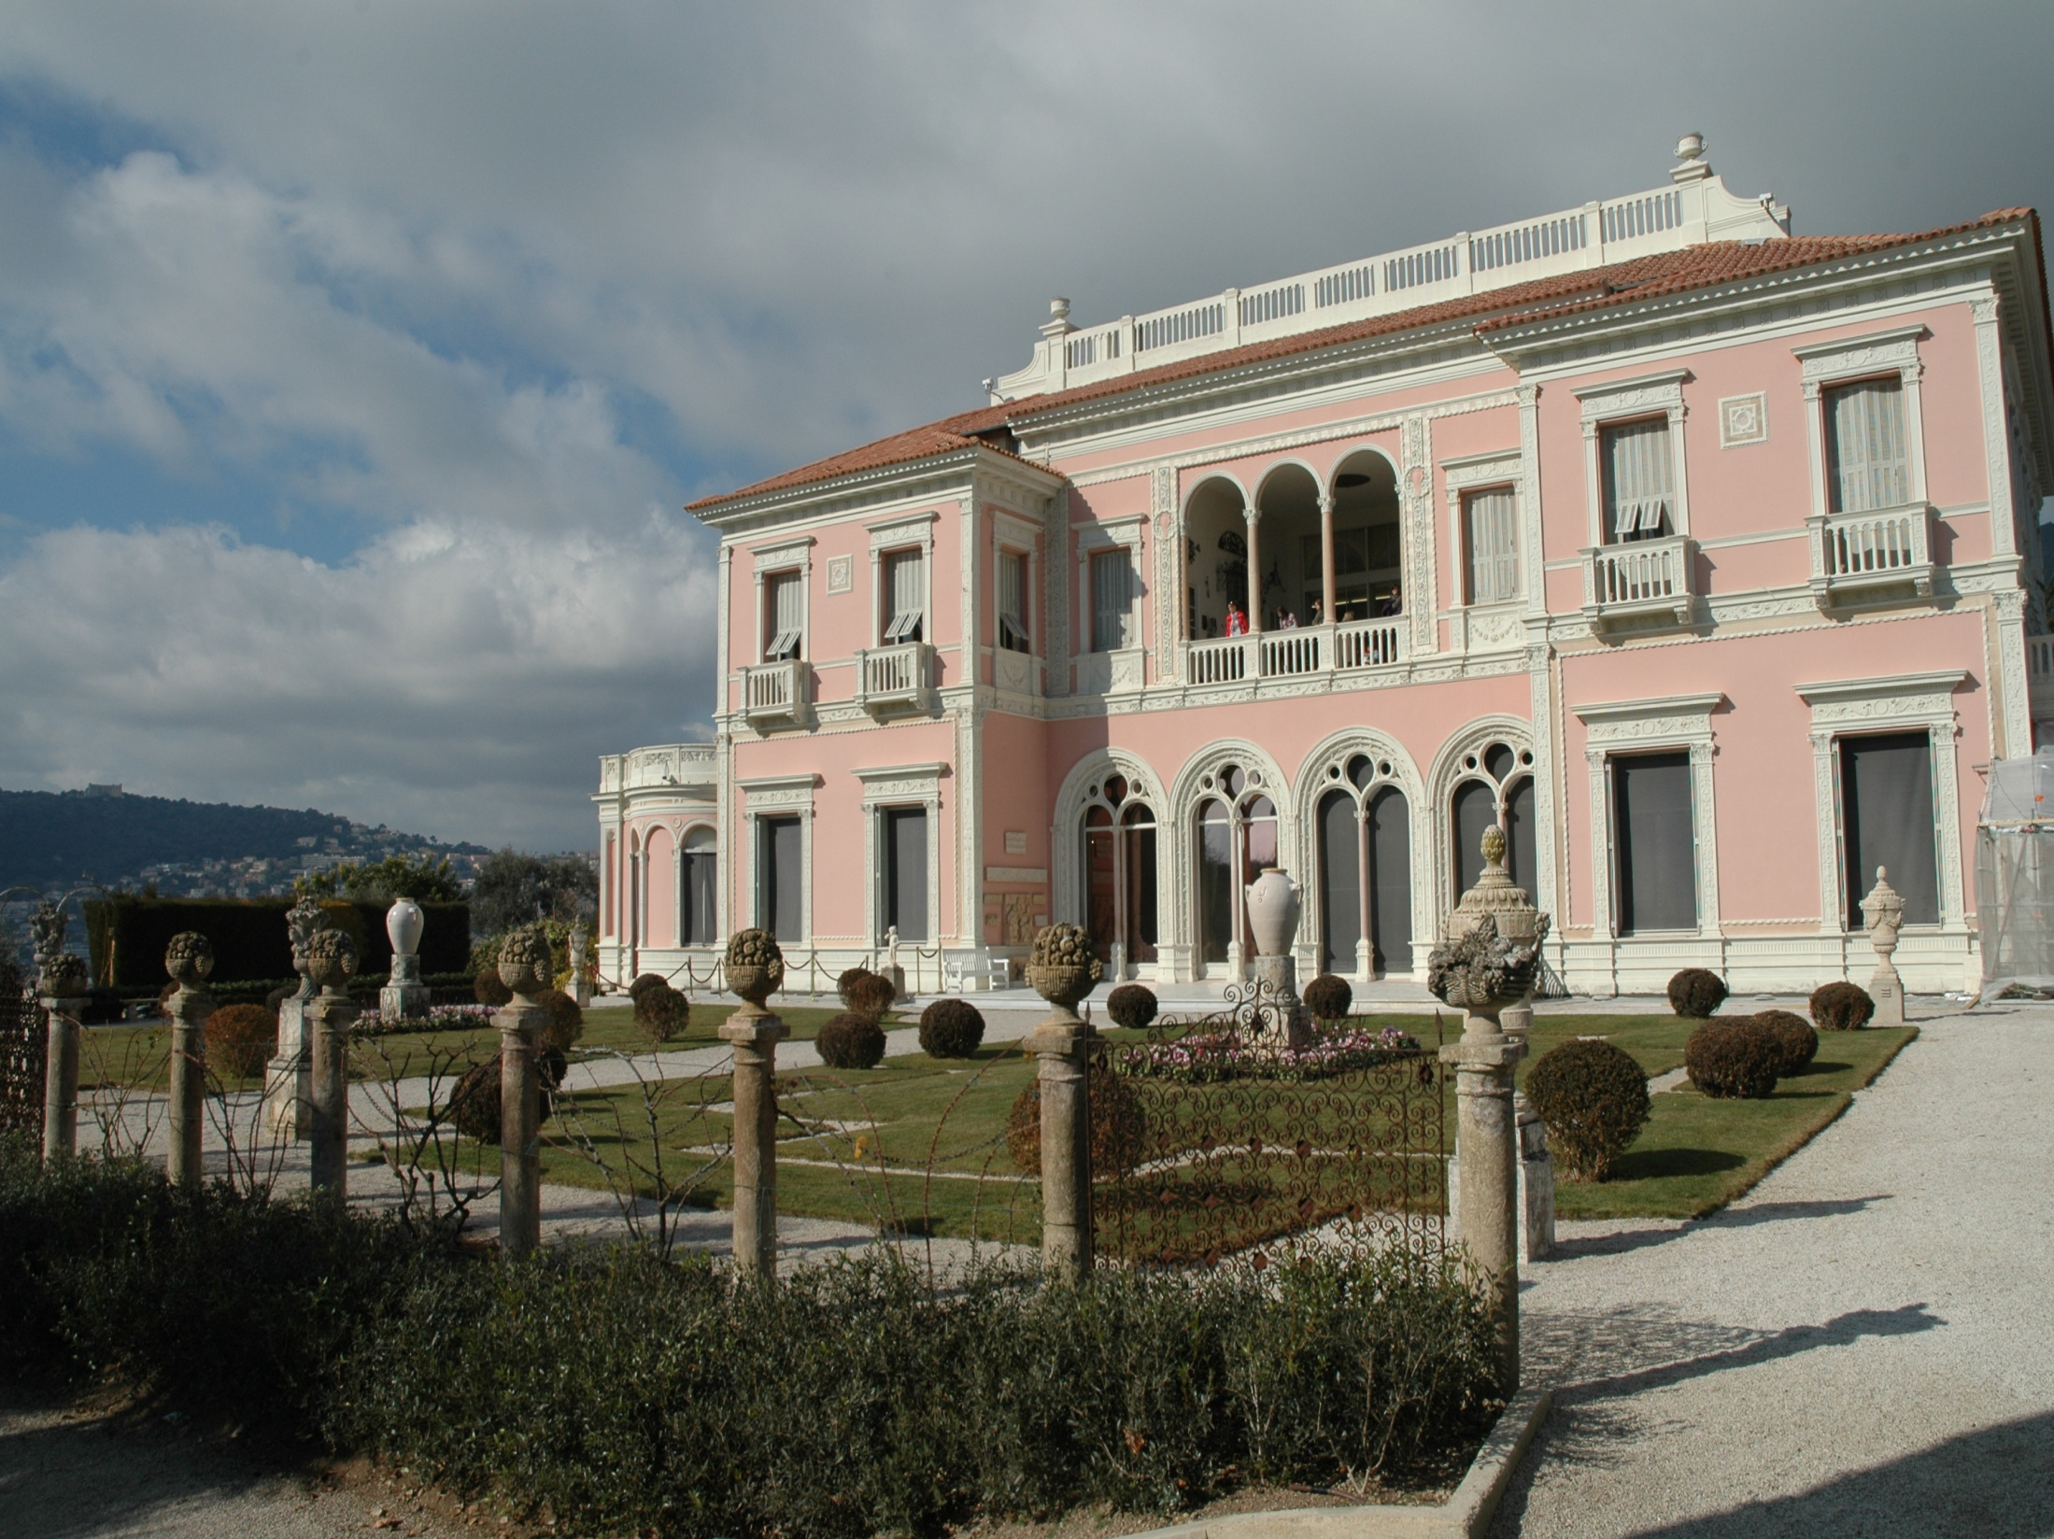
Notes:
Villa Ephrussi de Rothschild

Slide 75
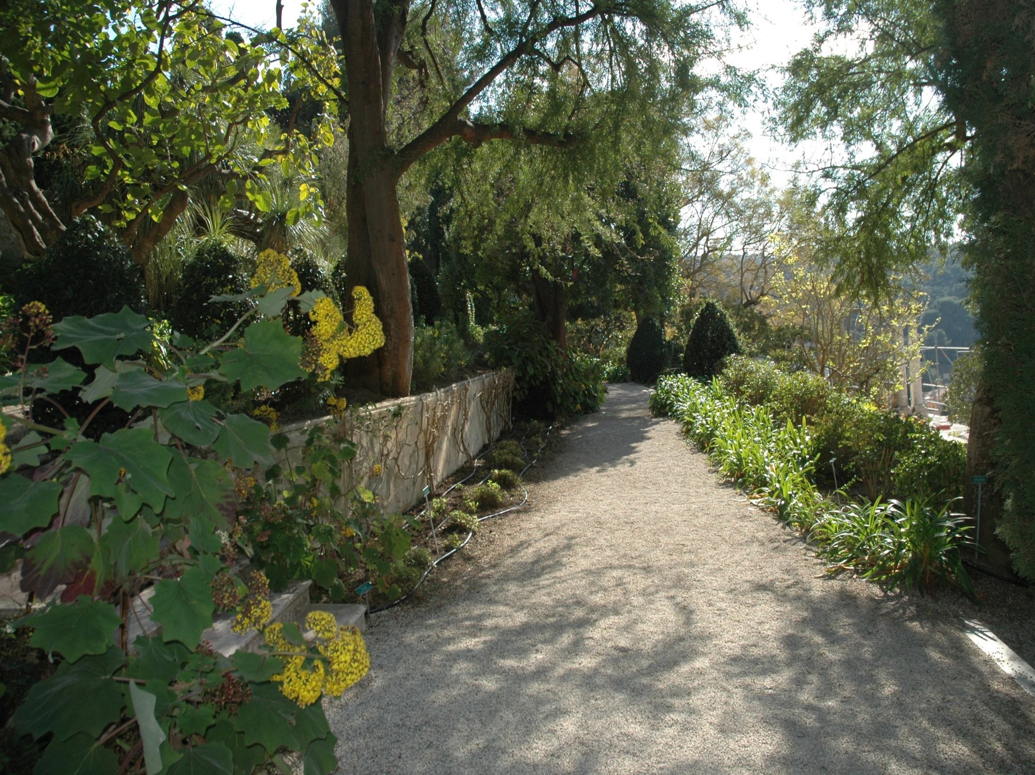
Notes:
Villa Ephrussi de Rothschild

Slide 77
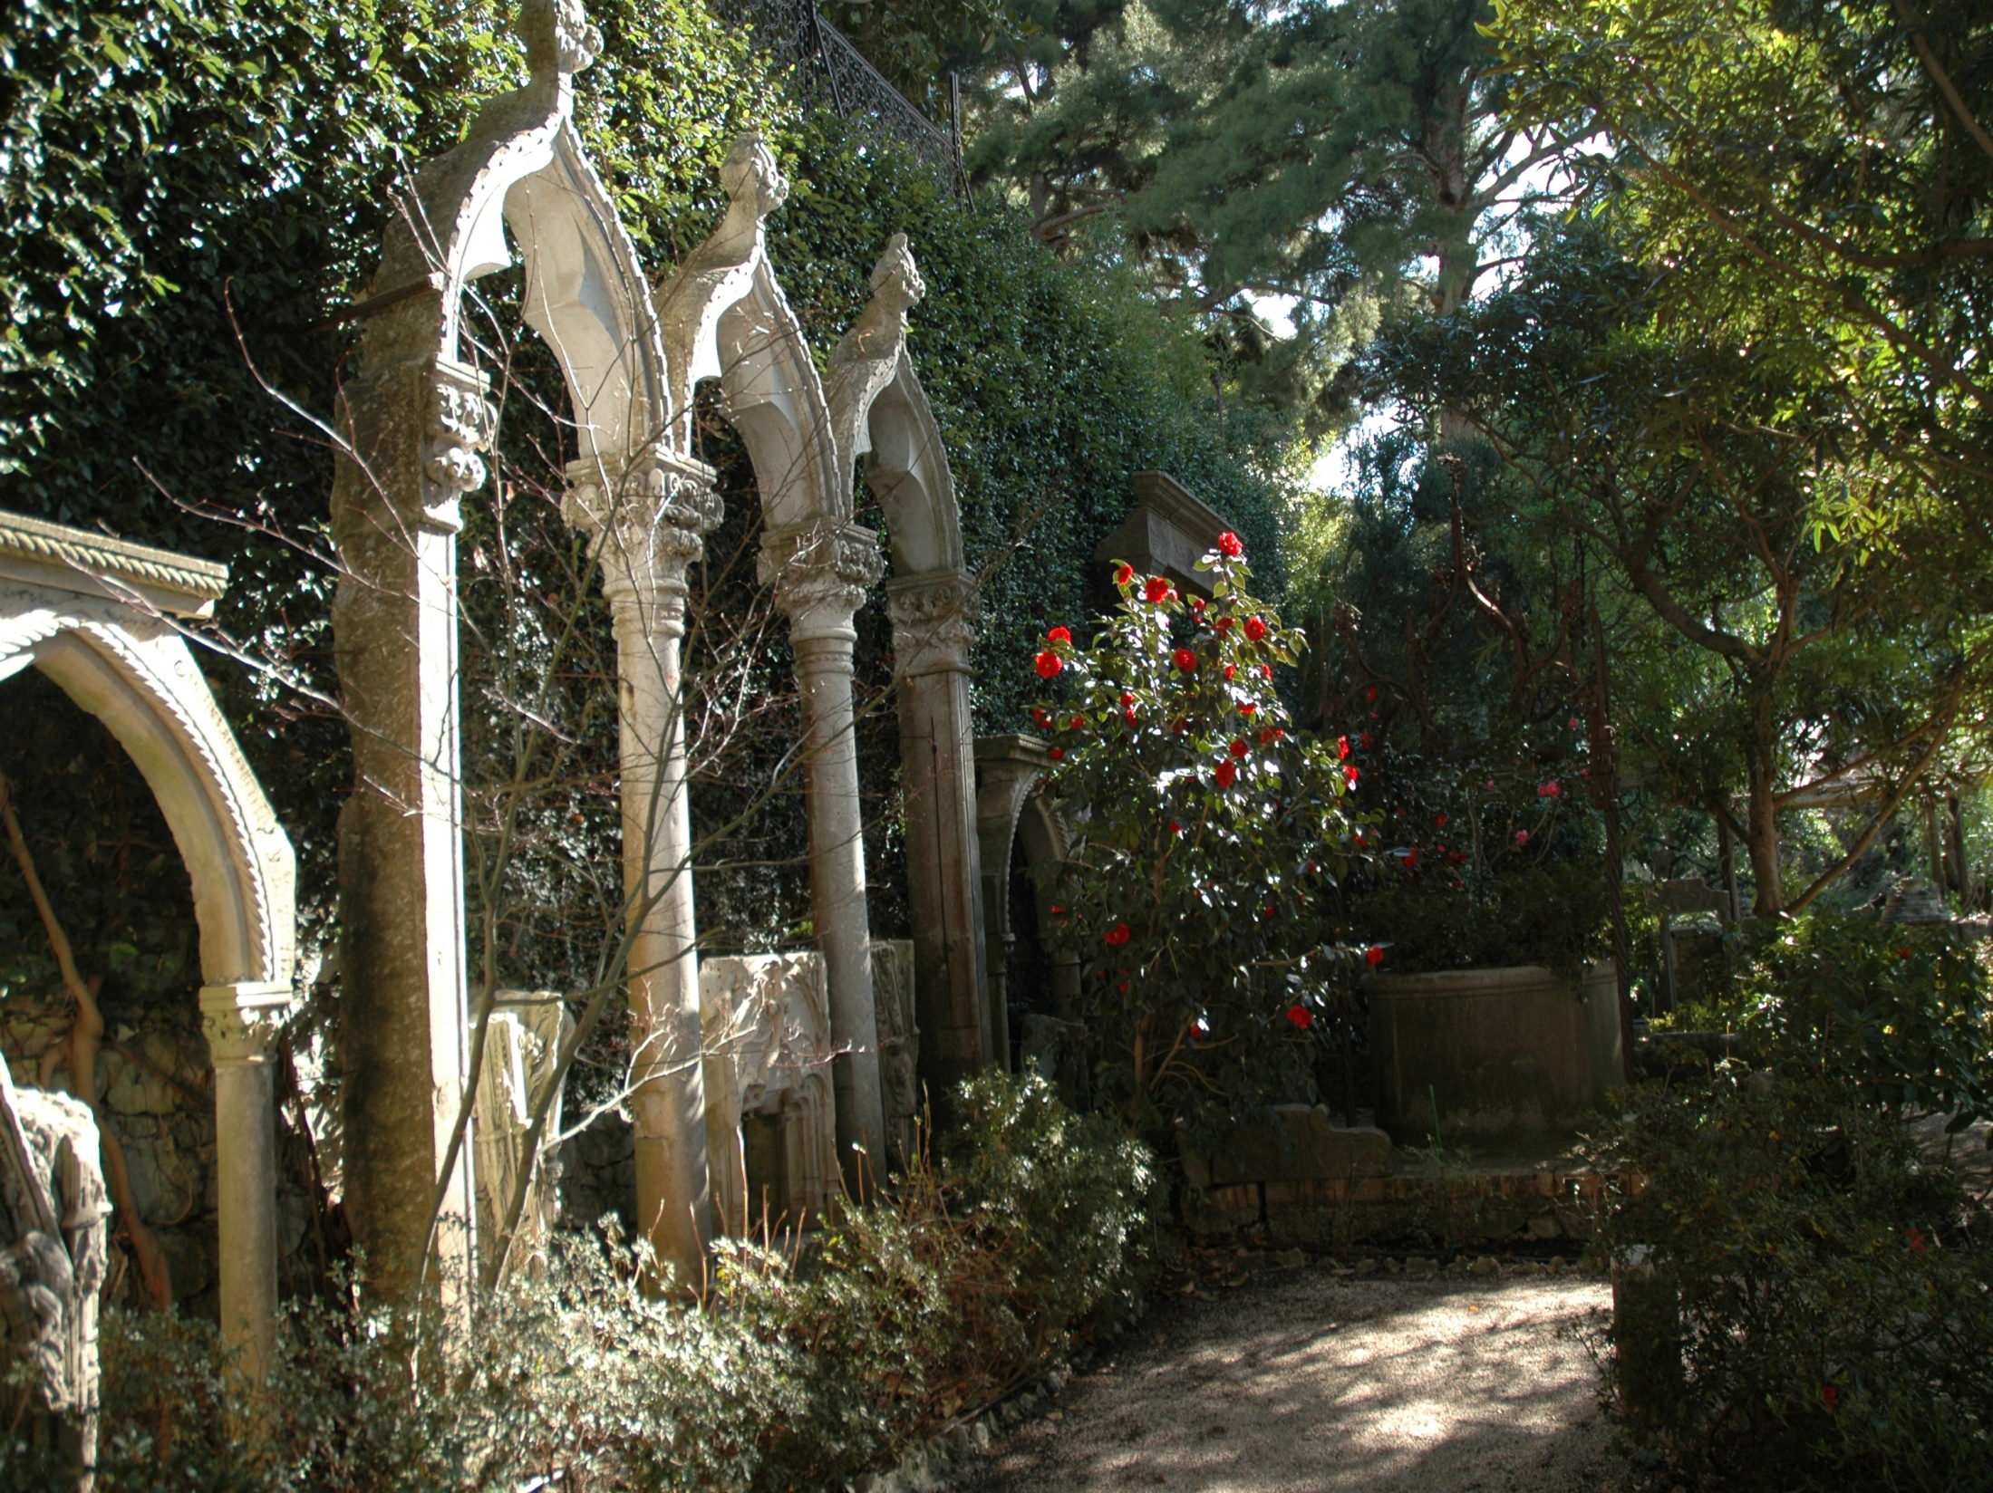
Notes:
Villa Ephrussi de Rothschild

Slide 78
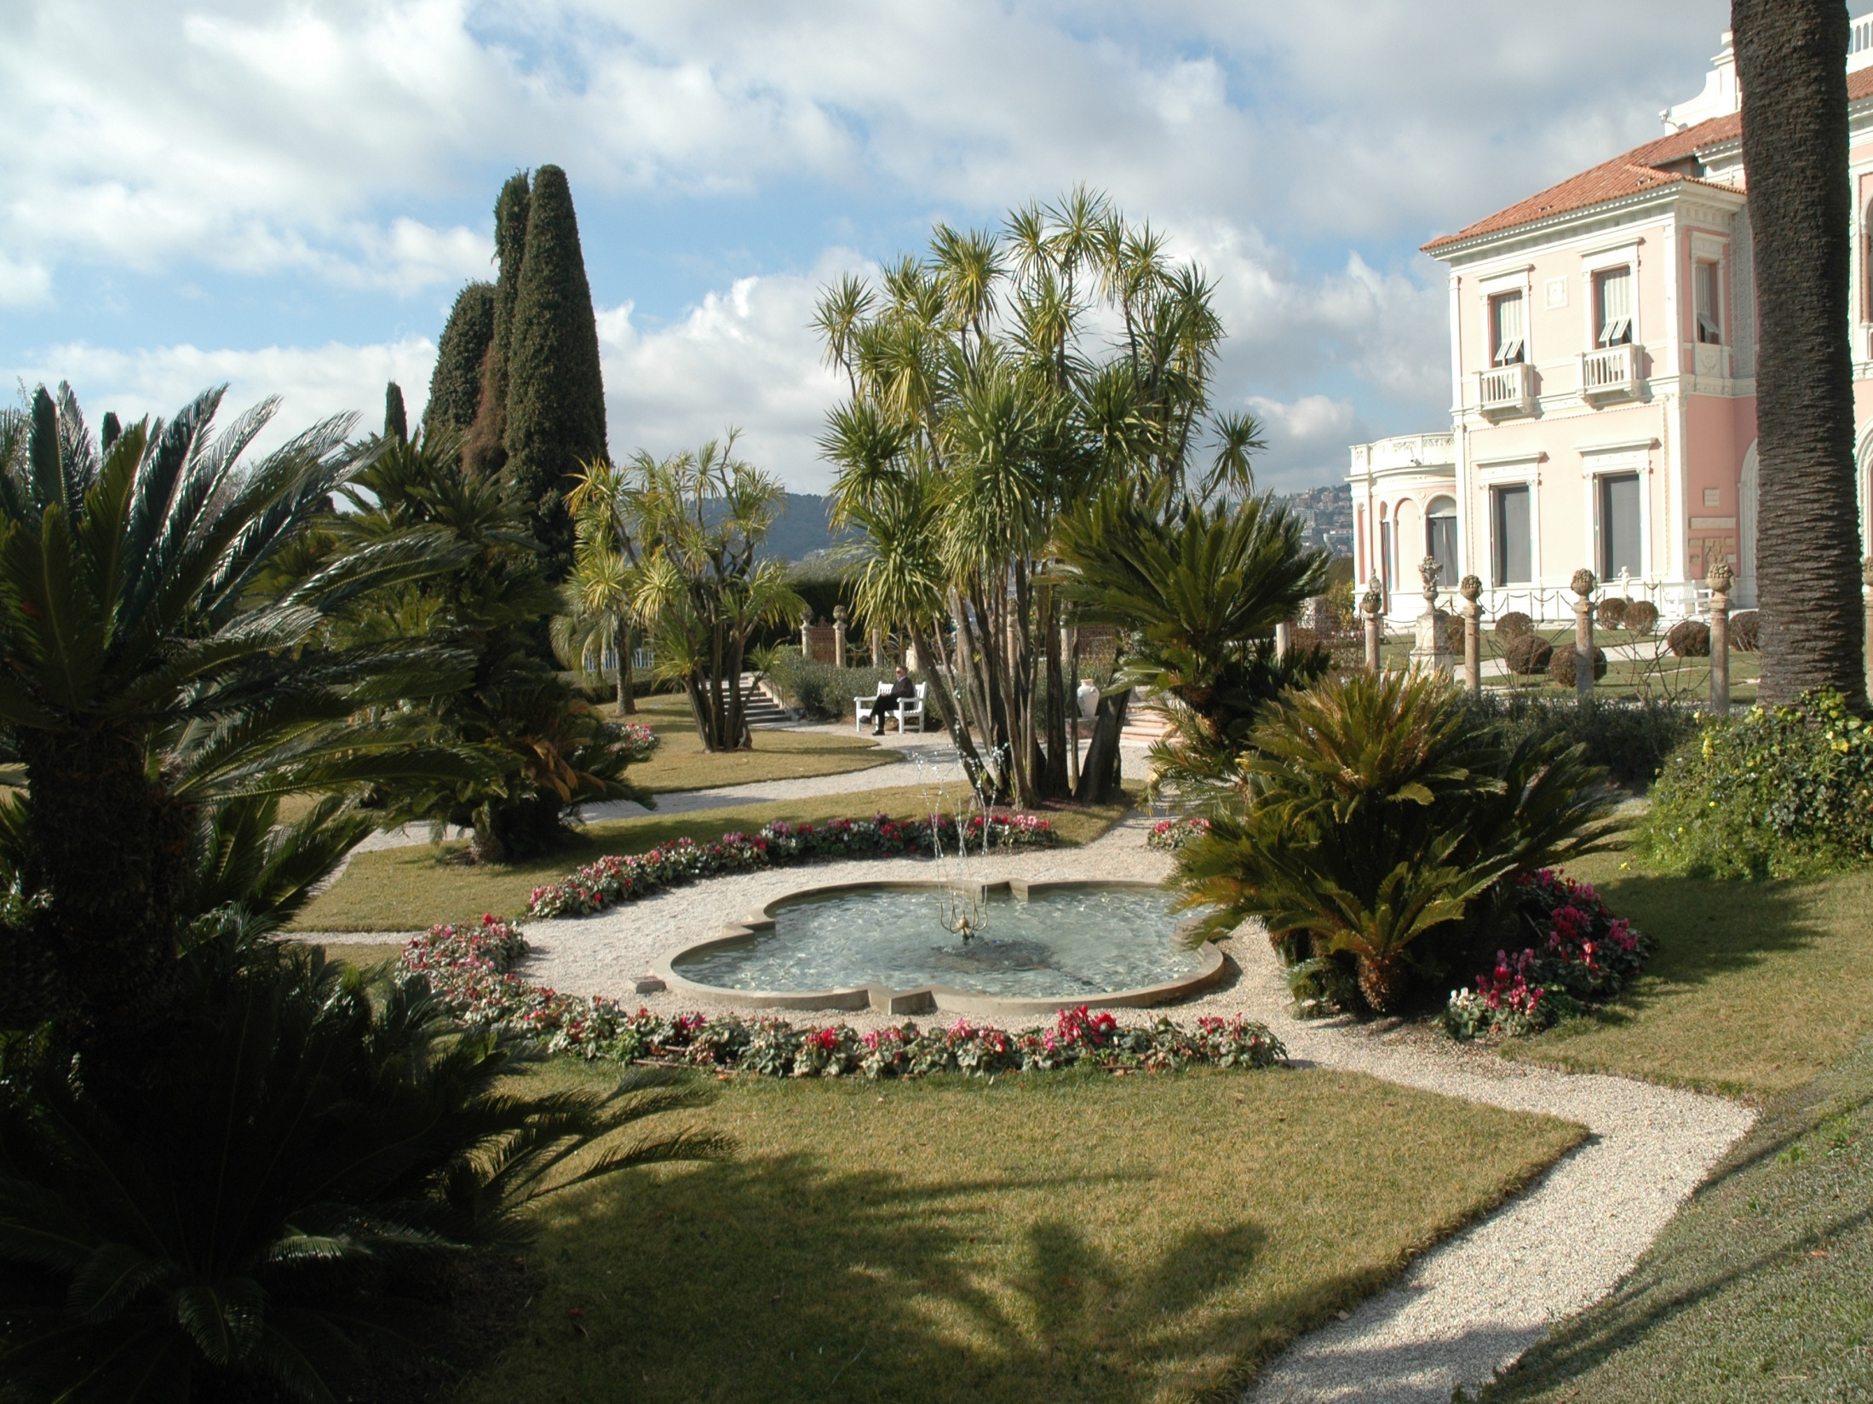
Notes:
Villa Ephrussi de Rothschild

Slide 79
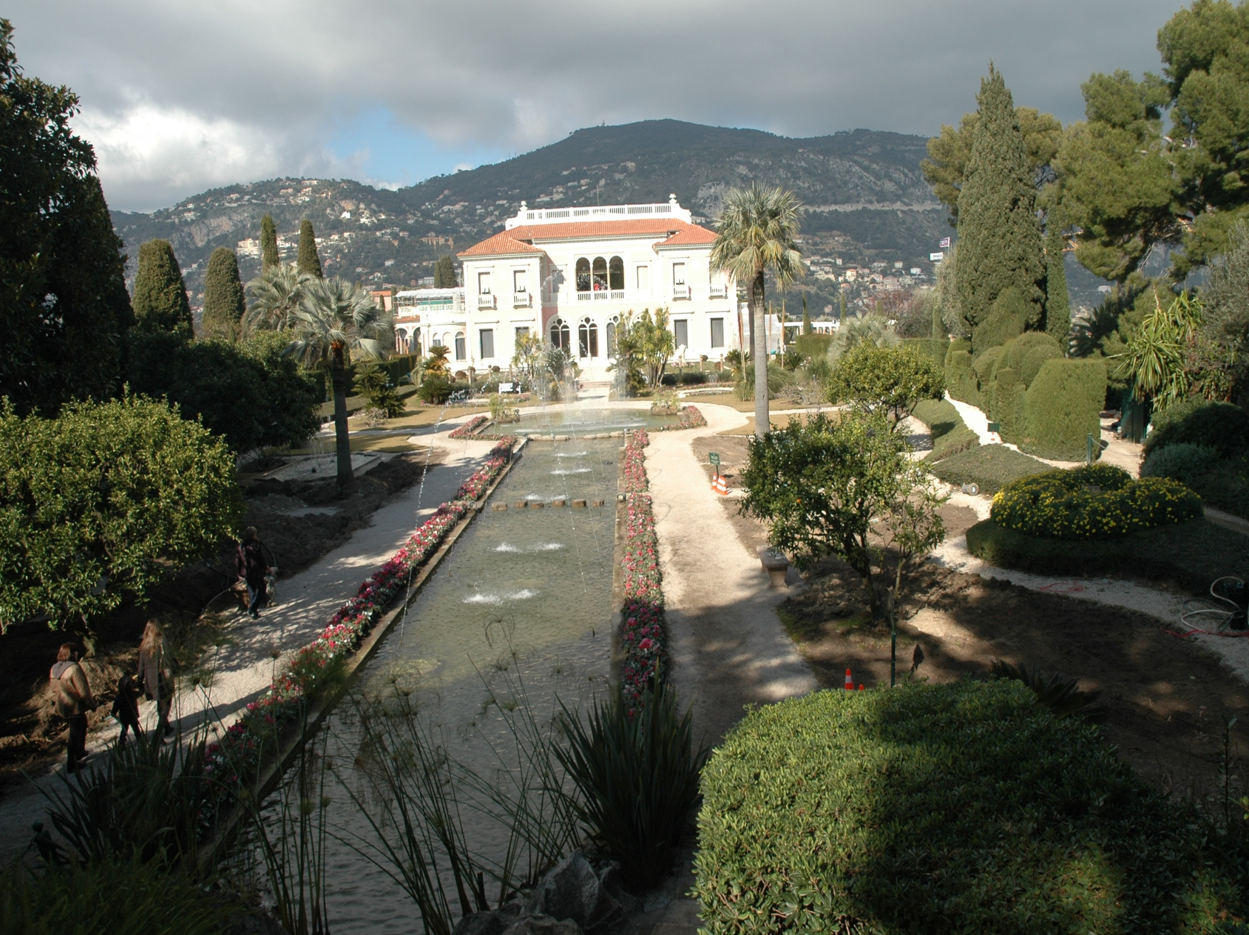
Notes:
Villa Ephrussi de Rothschild

Slide 80
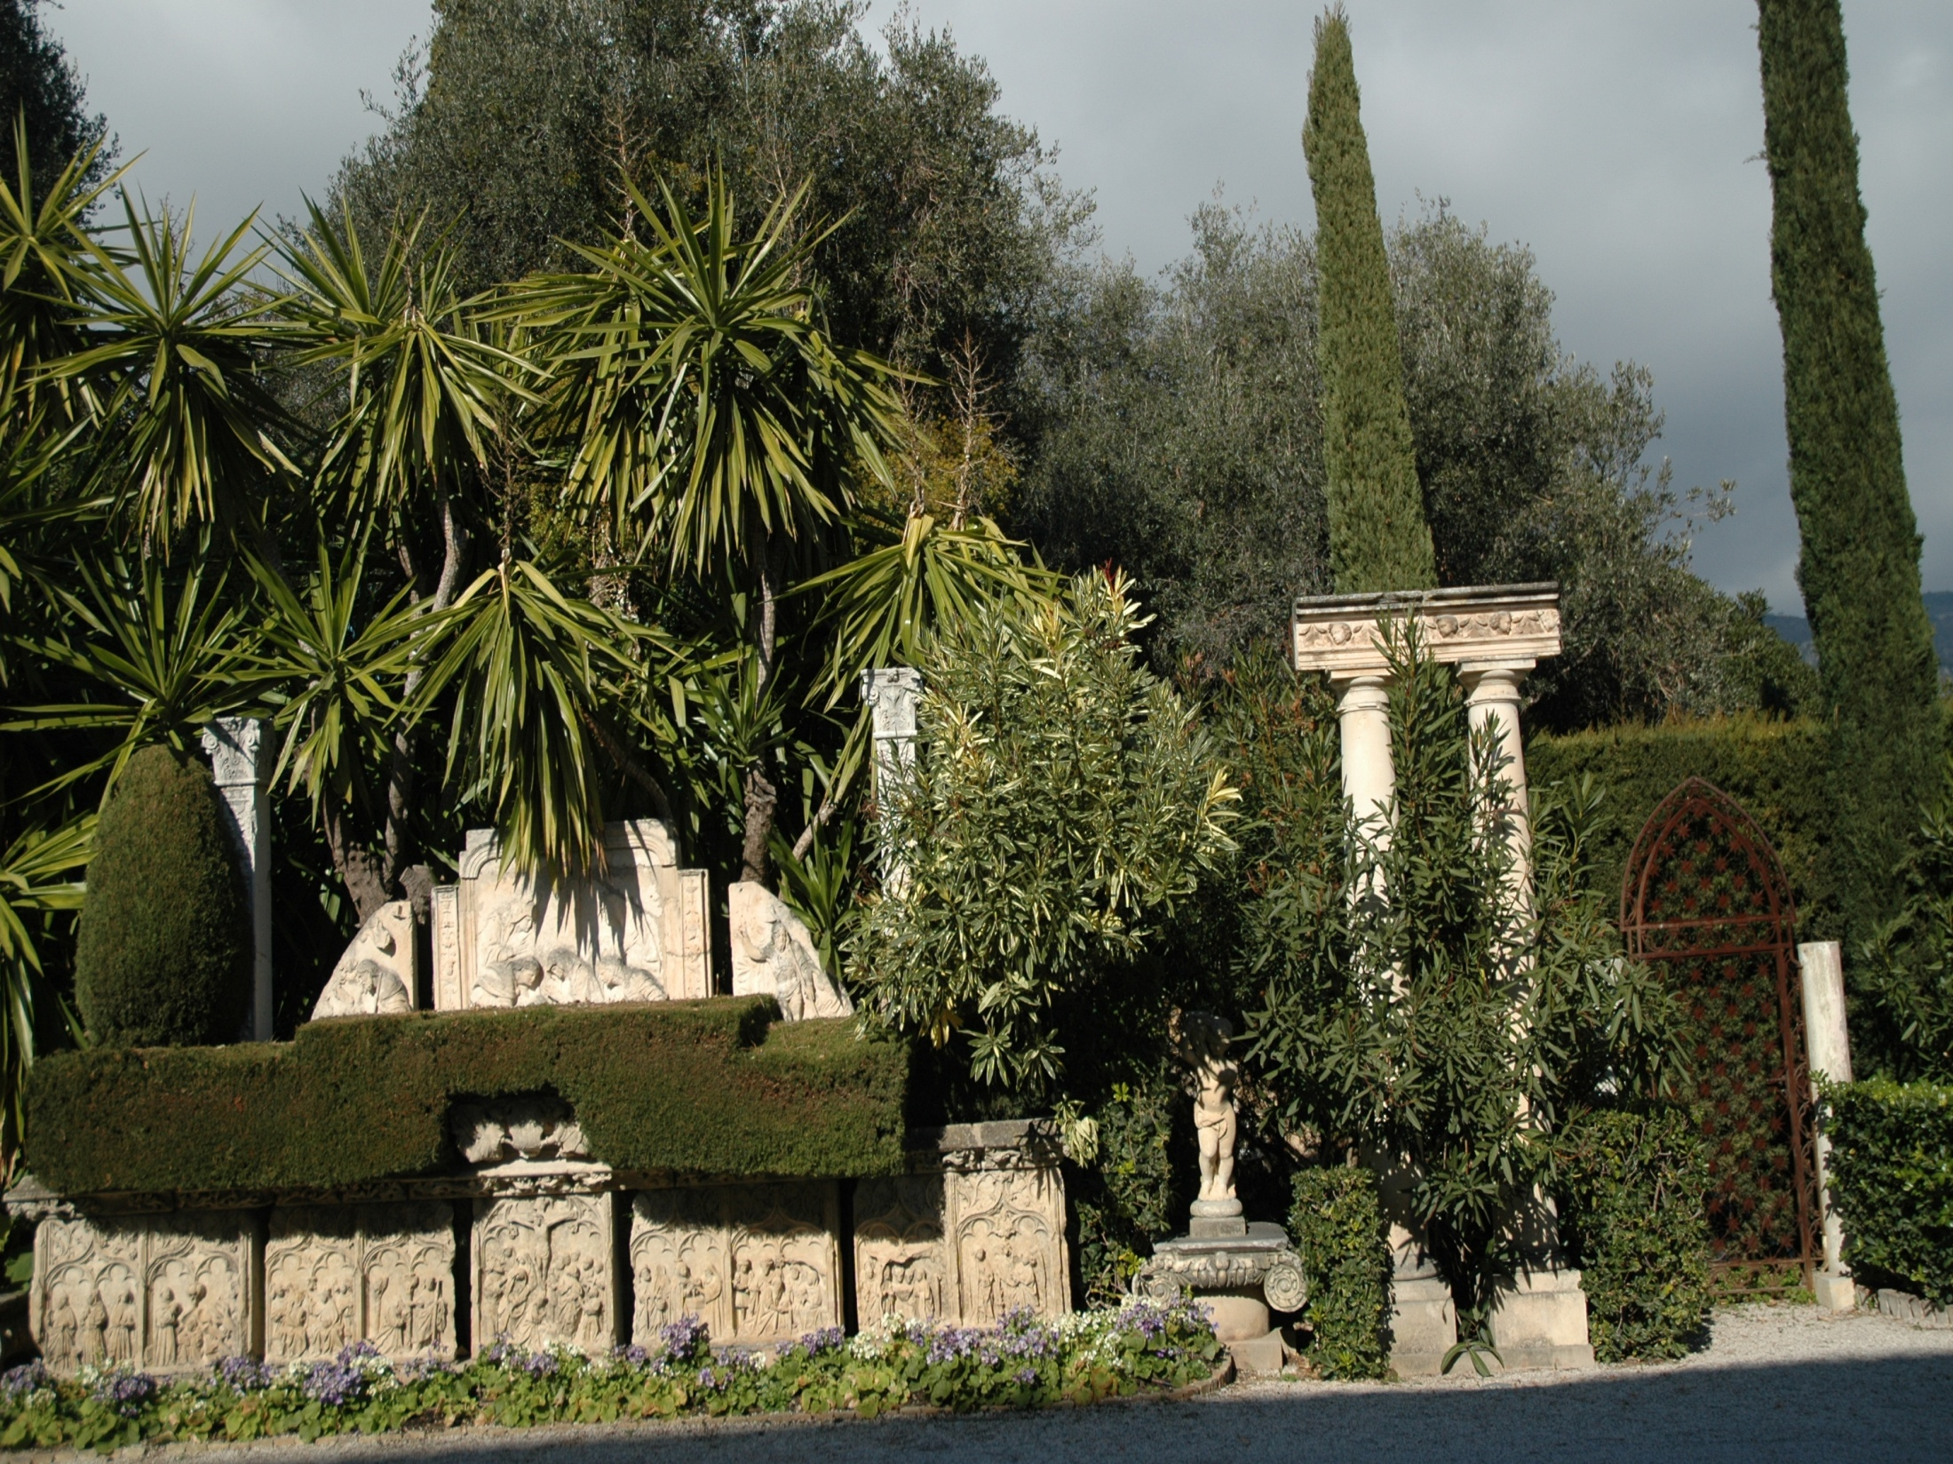
Notes:
Villa Ephrussi de Rothschild

Slide 81
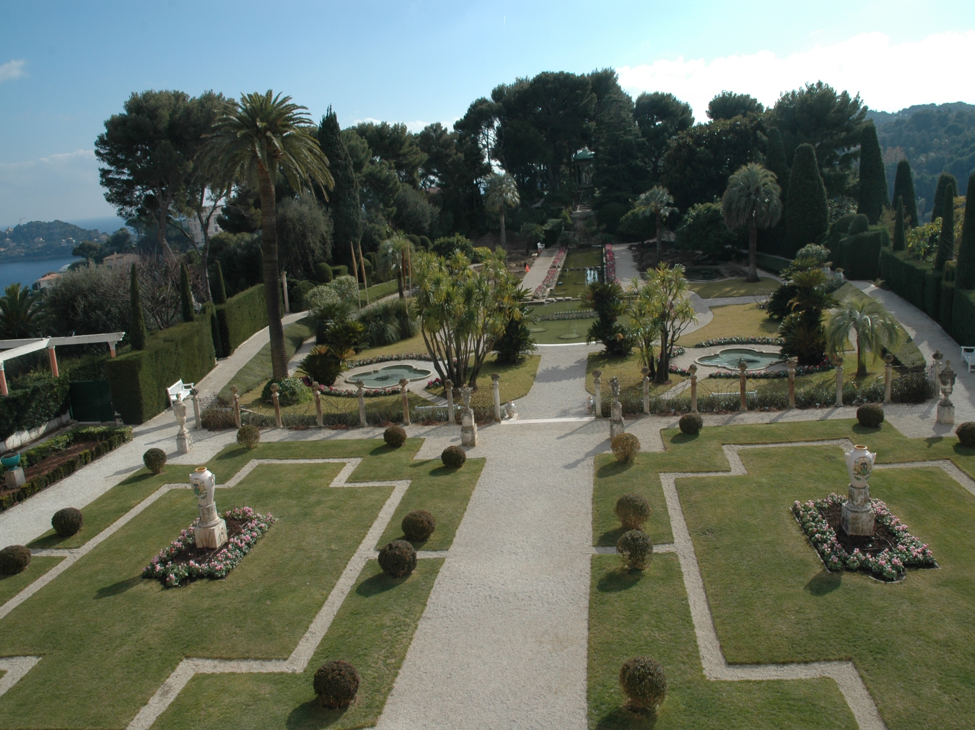
Notes:
Villa Ephrussi de Rothschild

Slide 82
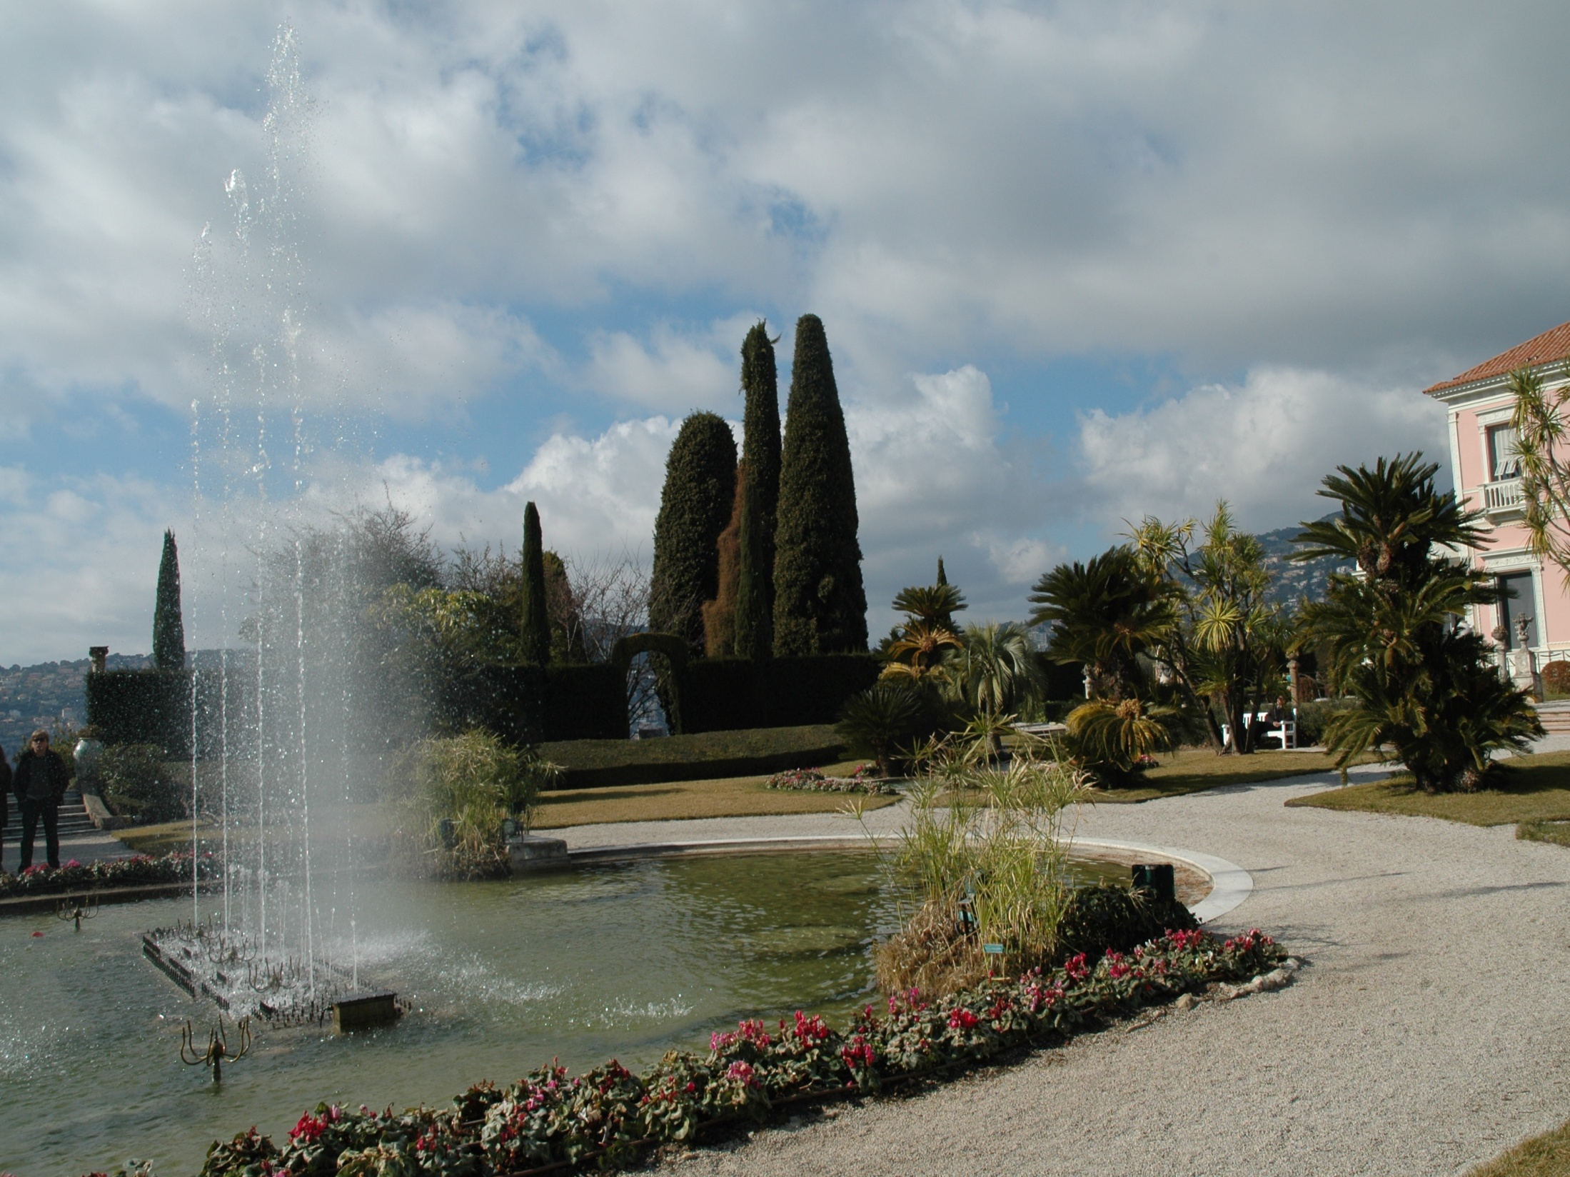

Slide 83
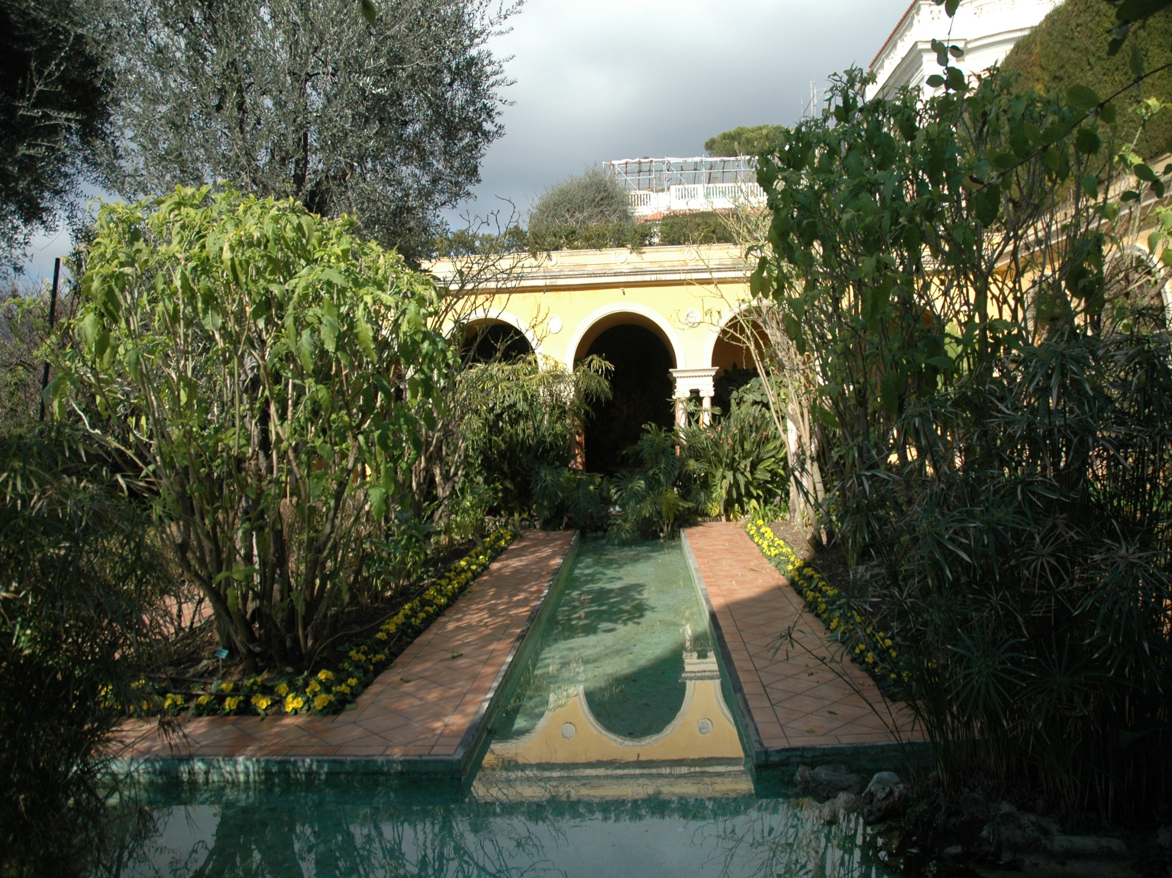
Notes:
Villa Ephrussi de Rothschild.-Jardín Español

Slide 84
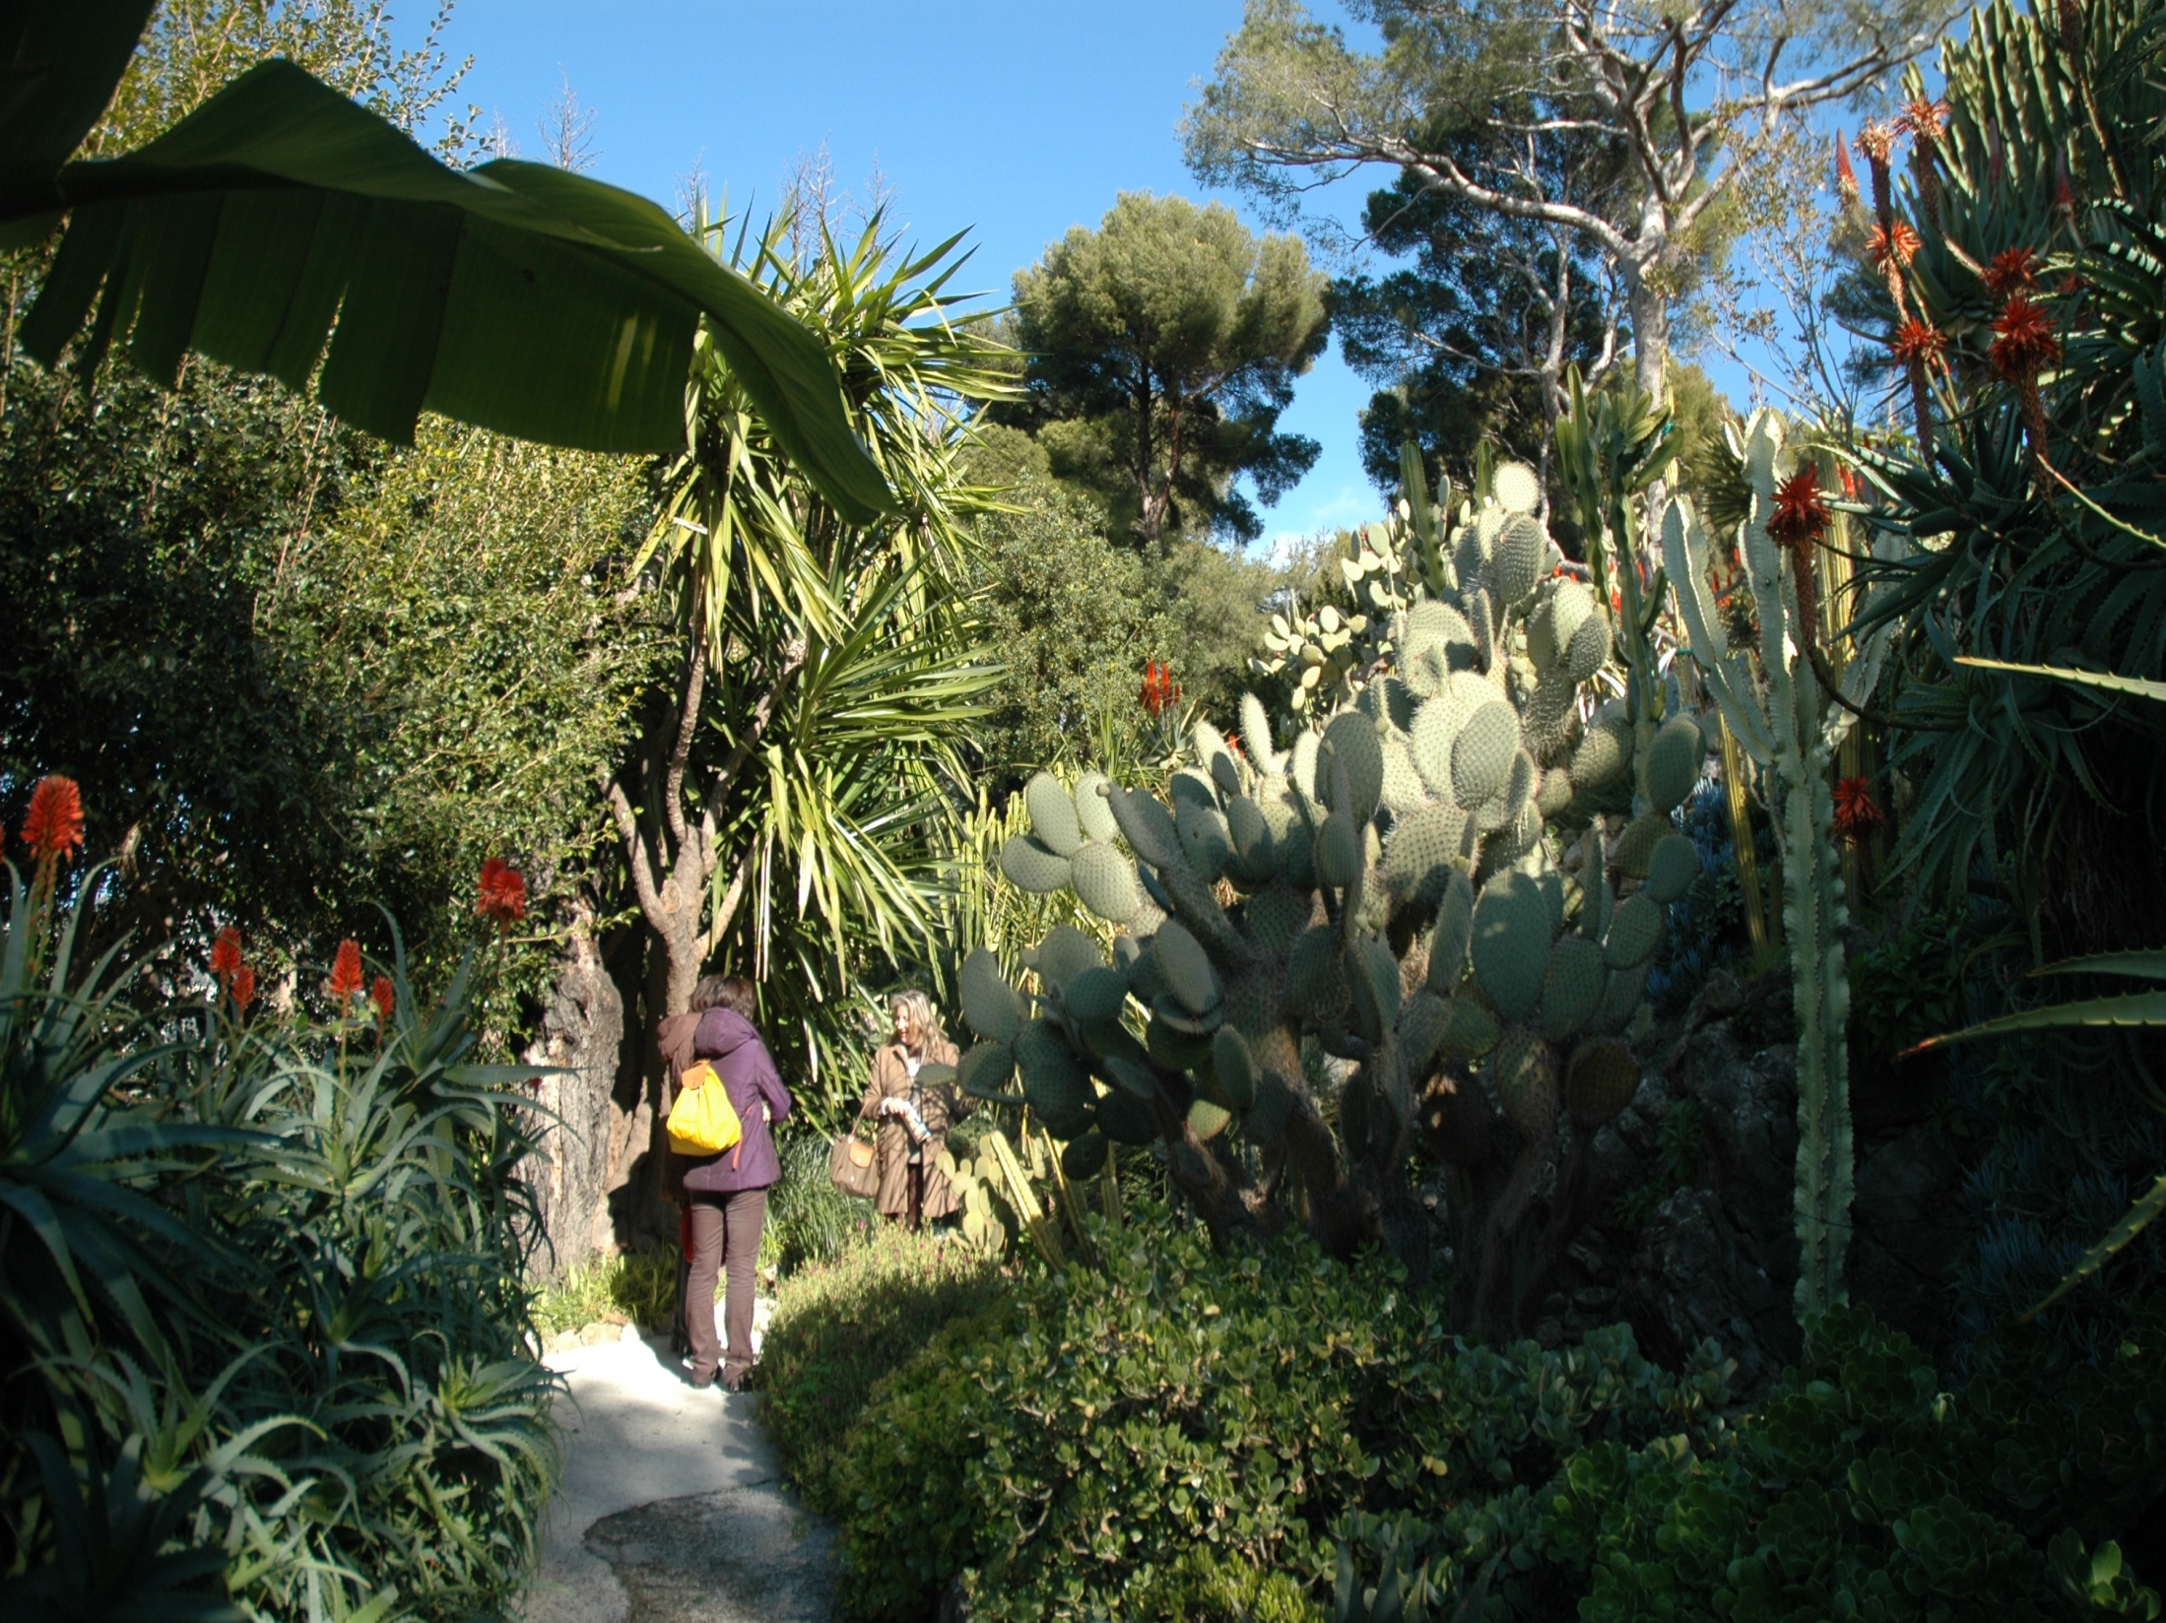
Notes:
Villa Ephrussi de Rothschild

Slide 85
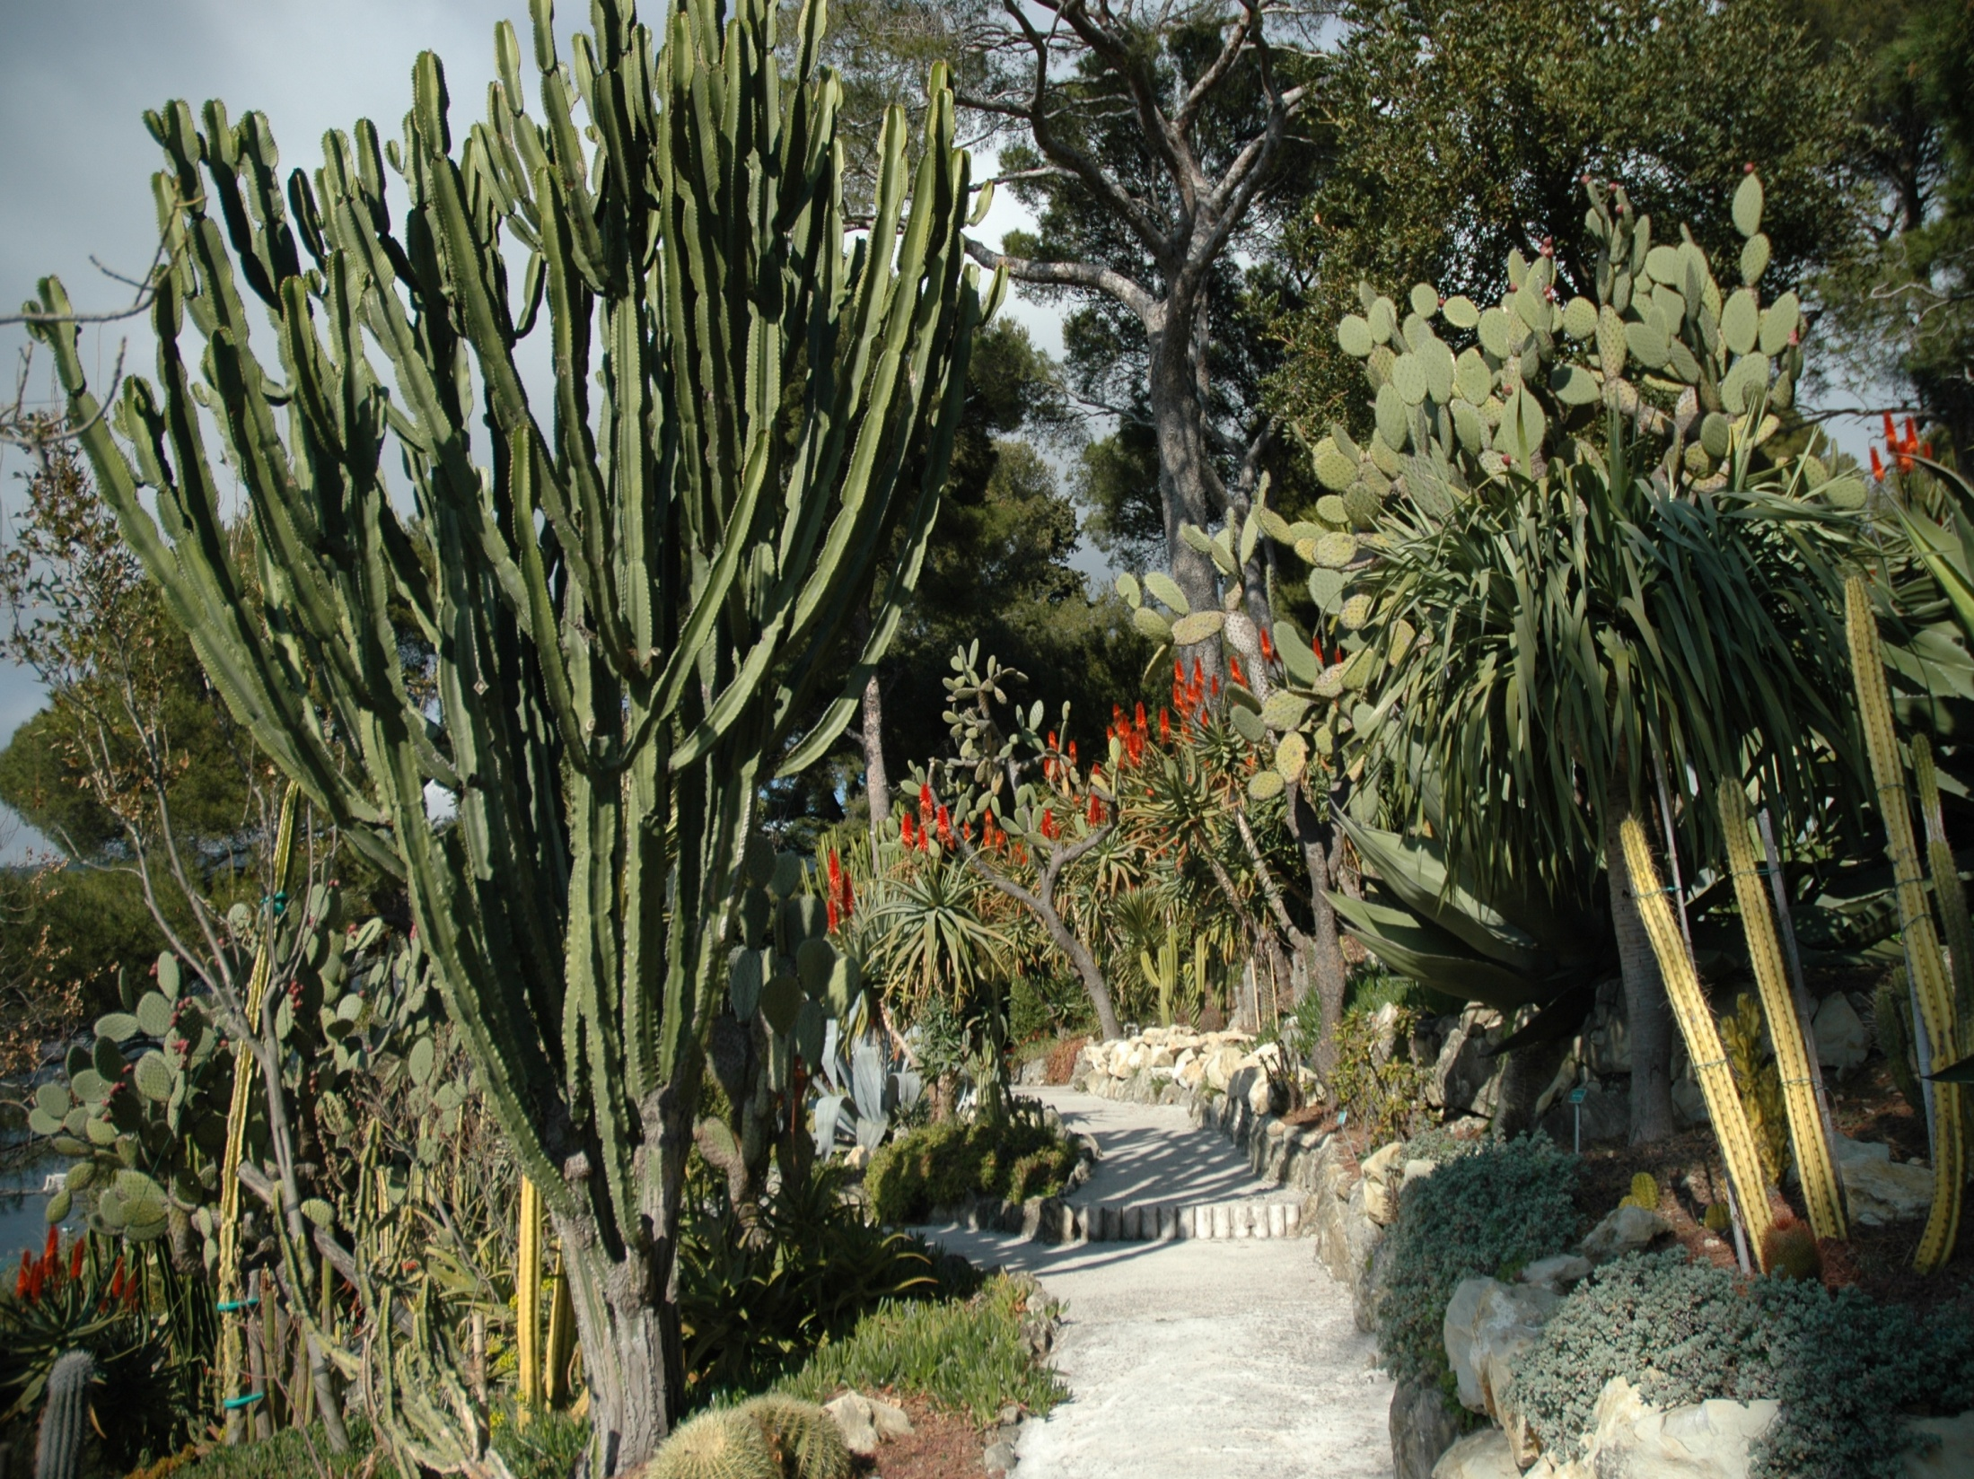

Slide 86
Domaine du Rayol
Este jardín cubre 20 hectáreas y le permite caminar a través de un jardín mediterráneo, jardín de California , un jardín australiano, un jardín chileno y un jardín sudafricano y mucho más.
Cuenta con un jardín de cada una de las regiones del mundo con clima mediterráneo.
Con helechos arborescentes suntuosos, cactus en todas las formas y tamaños y una vista impresionante de la costa del Mediterráneo, es un jardín que no hay que perderse.
Un punto destacado es el jardín canario con su masa de Echiums, . hay mucho para ver y aprender en este jardín donde vale la pena tomar una de las visitas guiadas que están disponibles.

Slide 87
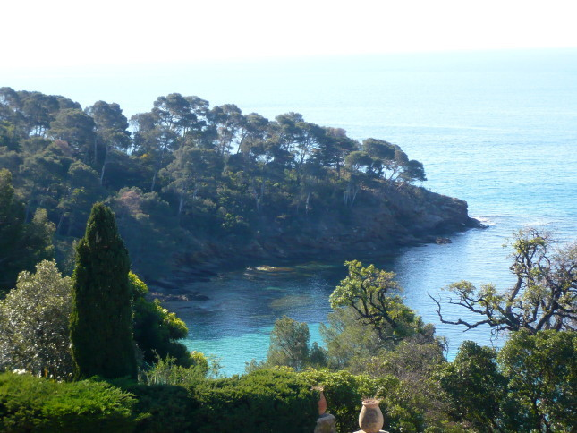
Notes:
Domaine du Rayol

Slide 88
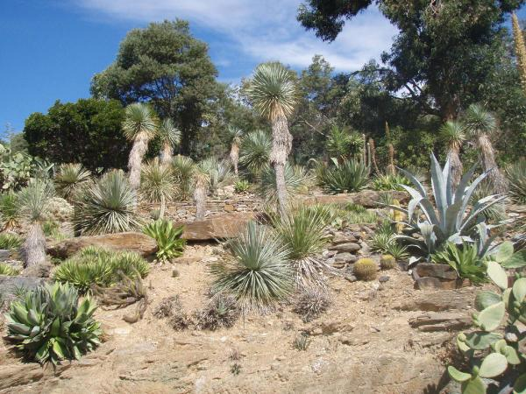
Notes:
Domaine du Rayol

Slide 89
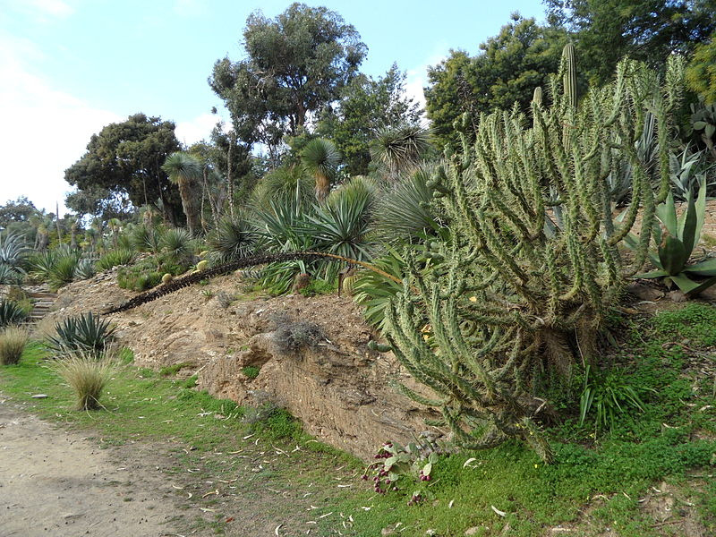

Slide 90
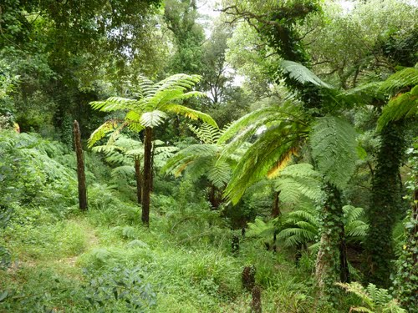
Notes:
Domaine du Rayol

Slide 91
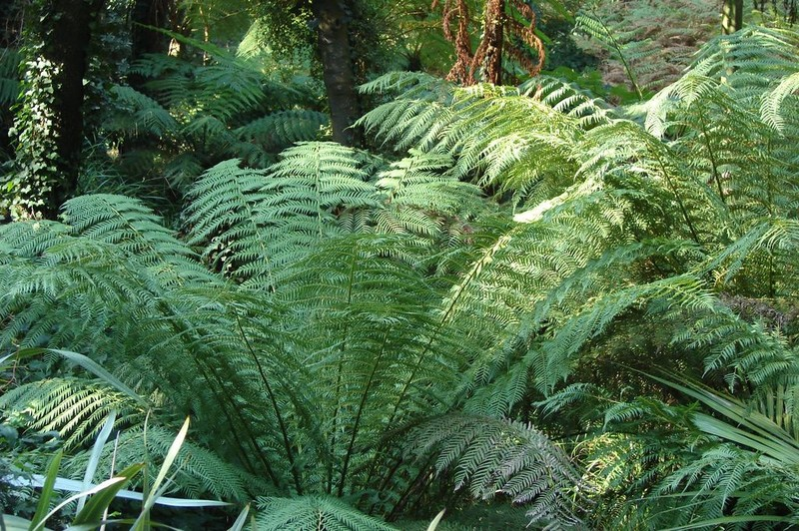

Slide 92
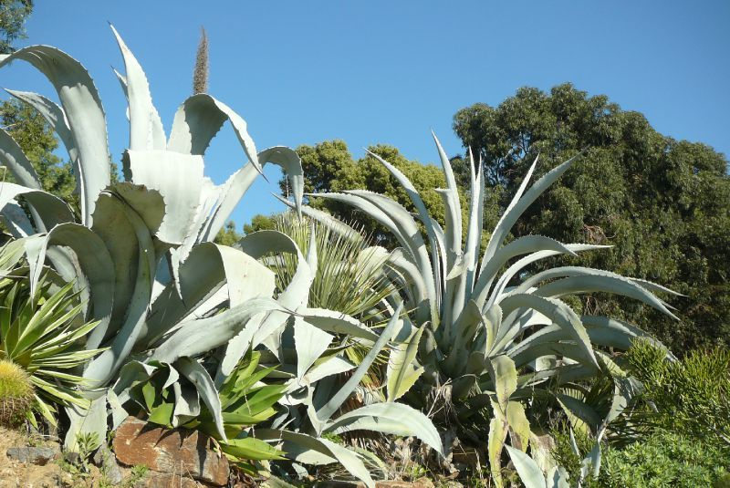

Slide 93
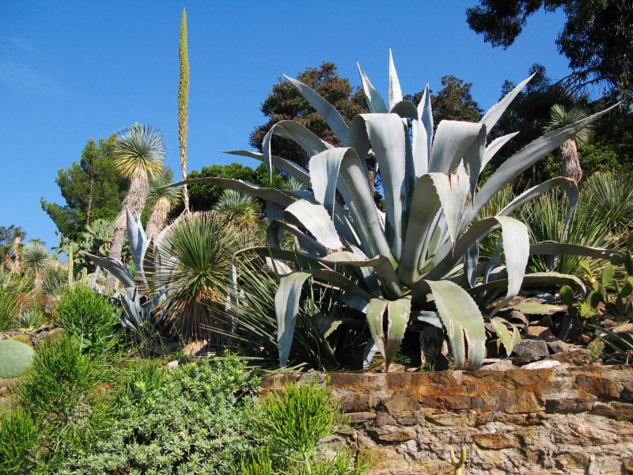

Slide 94
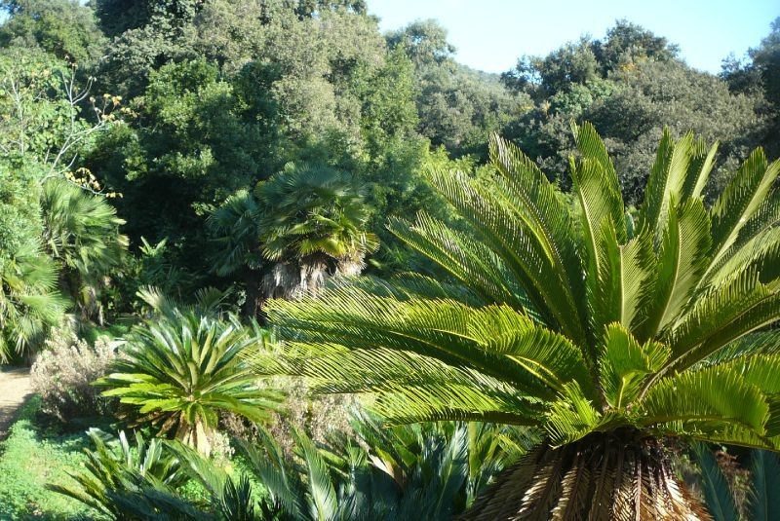
Notes:
Domaine du Rayol

Slide 95
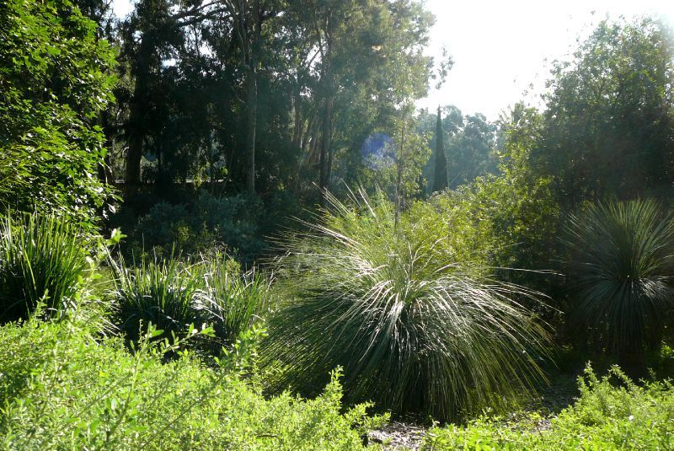

Slide 96
Estrategias para la plantación de un jardín con bajo consumo de agua.
1º.-Analizar las condiciones climáticas de la zona y las disponibilidades de agua.
Recuperación de las aguas pluviales.
2º.-Análisis de suelos y de agua.
3º.-Elección de las plantas. Plantas indicadoras, las existentes en la zona.

Slide 97
4º.-Elección de las vistas a respetar o a ocultar.
5º.-Prevenir la erosión y los vientos dominantes.
6º.-Trazar los caminos y las sendas del jardín.
Caminos lisos y de superficie plana. La gravilla
puede ser una alternativa a la tierra..
7º.-Las escaleras moldean las zonas de jardín con escalones de 0´15 cm. de altura.
Traviesas de tren o piedra natural.

Slide 98
8º.-Cubrir la tierra para protegerla, la principal preocupación.
9º.-Un aspecto importante es conseguir sombras en el jardin.Clases de sombras.
10º.-Usar plantas tolerantes a la sequia. Las plantas autóctonas mediterráneas se regeneran con las lluvias otoñales.
11º.-Explorar a fondo para encontrar las que mejor se adaptan a vuestro jardín.

Slide 99
12.-Reducir las superficies de césped, las mas consumidoras de agua. Un lujo que solo se puede justificar donde sea esencial.
Mas del 70% del agua para el mantenimiento del jardín la consume el césped.
13º.-Buscar alternativas al césped.-Los pavimentos, cubiertas de madera, gravillas, plantas cubresuelos, suculentas etc.…
14º.-Agrupar las plantas según sus necesidades de agua.

Slide 100
15º.-Planificar la gestión del agua.
16º..-La lluvia natural. Las mangueras, aspersores, riegos automatizados. Sensores de humedad.
17.-Practicar el ahorro de agua, acolchados, plantar a principios de otoño.Escojer el mejor lugar para cada planta.
18.- Las condiciones del subsuelo favorecen el desarrollo de las plantas, beneficiando el sistema radicular.
19º.-Los suelos que retienen la humedad benefician las plantas donde el suelo es escaso.

Slide 101
20.-Practicar el acolchado para controlar las malas hierbas y conservar la humedad del terreno. Orgánicos e inorgánicos. Capas de 15-20 cm.
21.-EL riego debería limitarse a aquellas plantas que sin ella no podrían vivir con dignidad.
22.-¿ Como regar ?.Regar a fondo, con calma, a ser posible cuando la irradiación solar es menor.

Slide 102
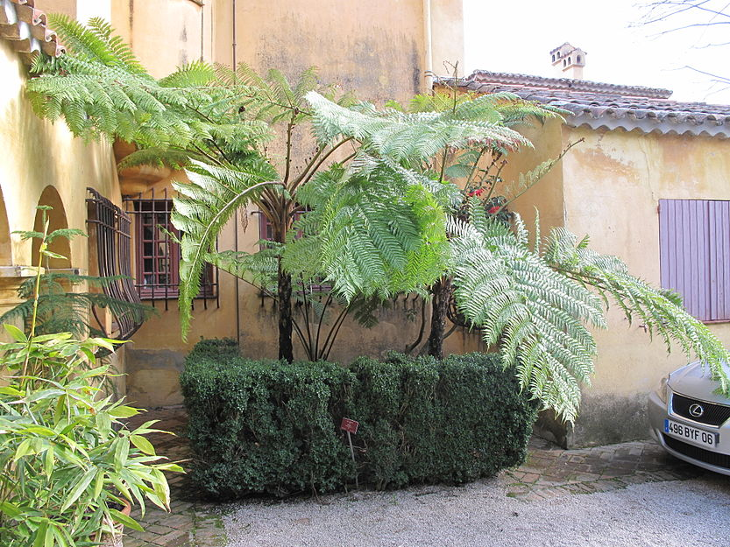
Notes:
Val Rahmeh.-

Slide 103
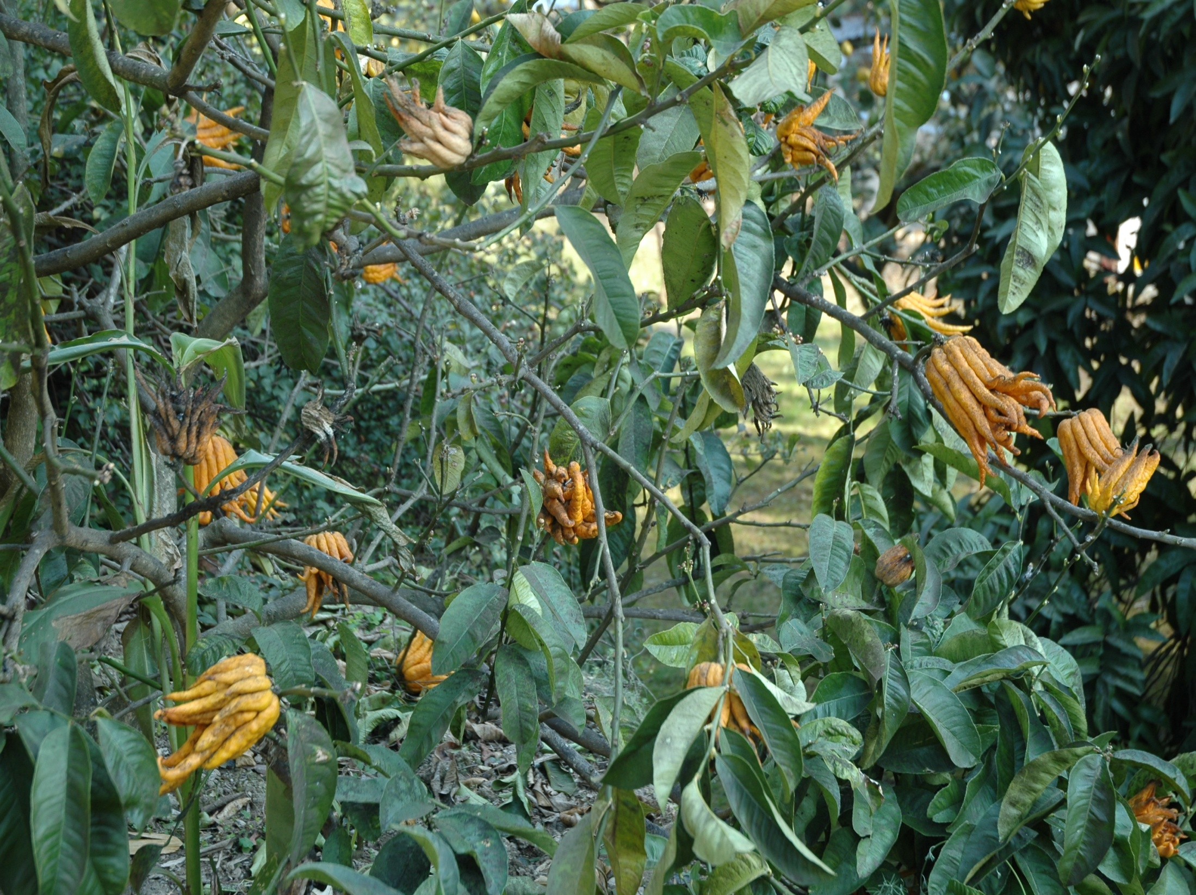
Notes:
Val Rahmeh.-Citrus digitata

Slide 104
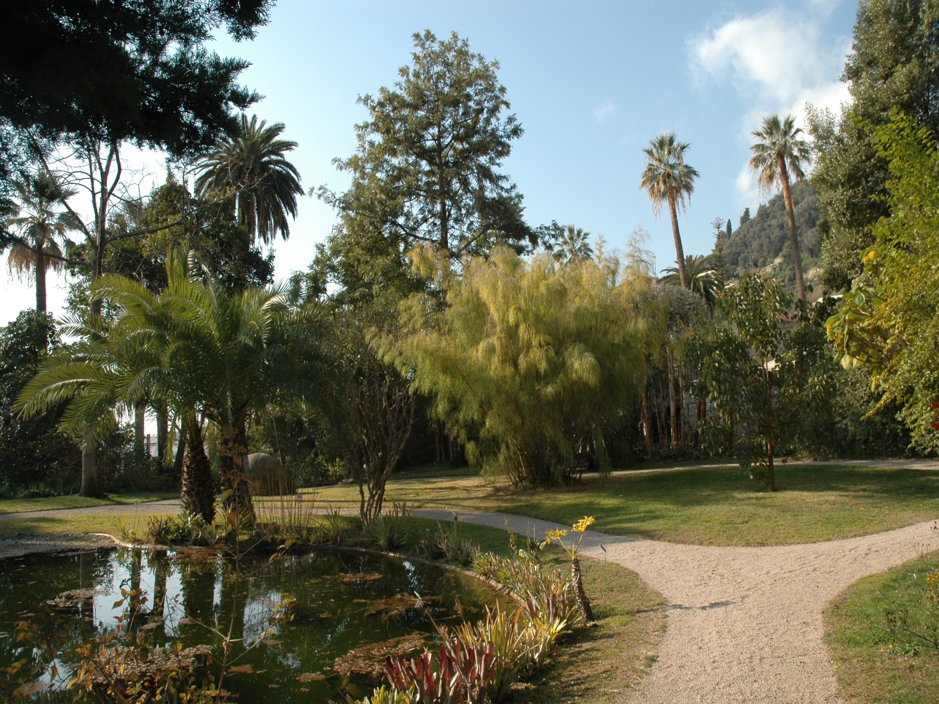
Notes:
Val Rahmeh.-Otatea acuminata

Slide 105
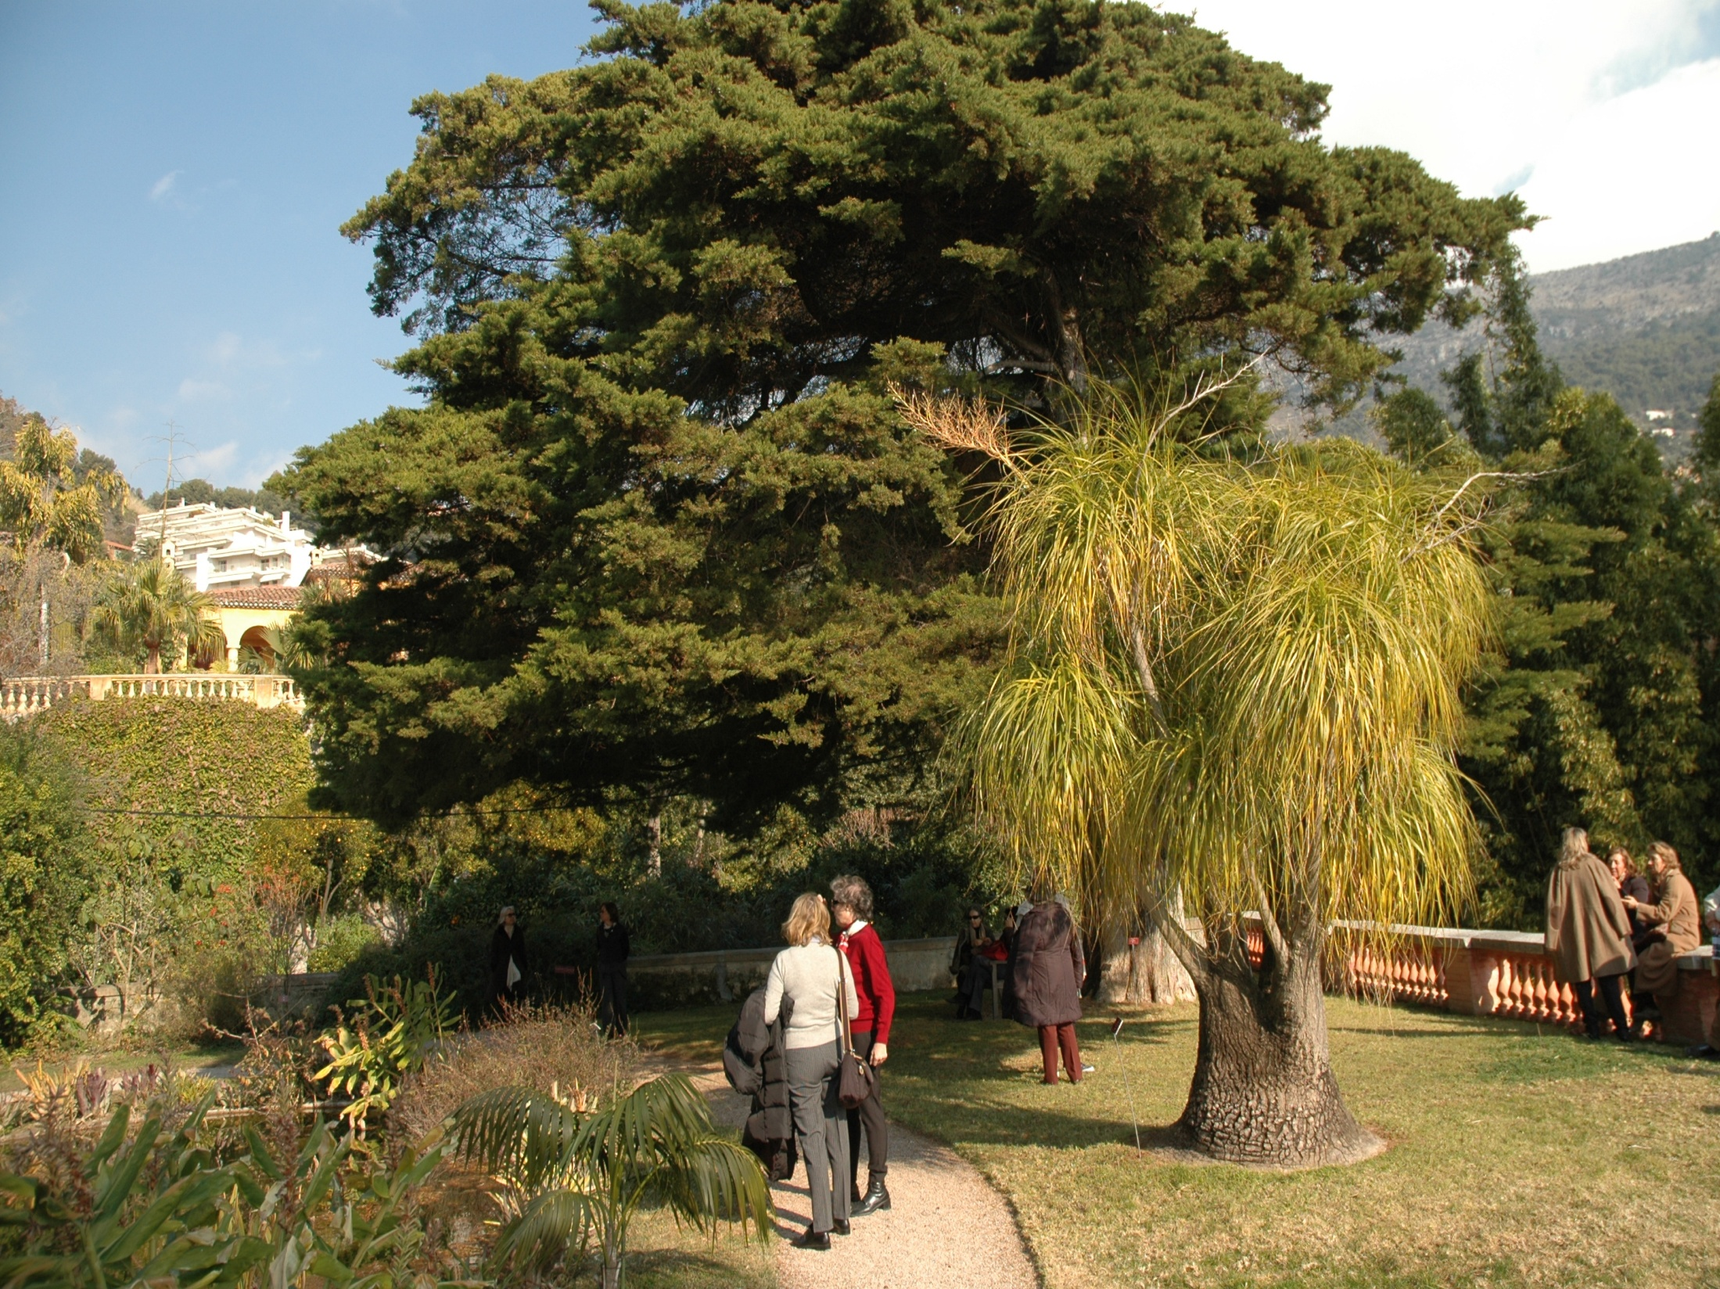
Notes:
Val Rahmeh.-Jardín Bajo

Slide 106
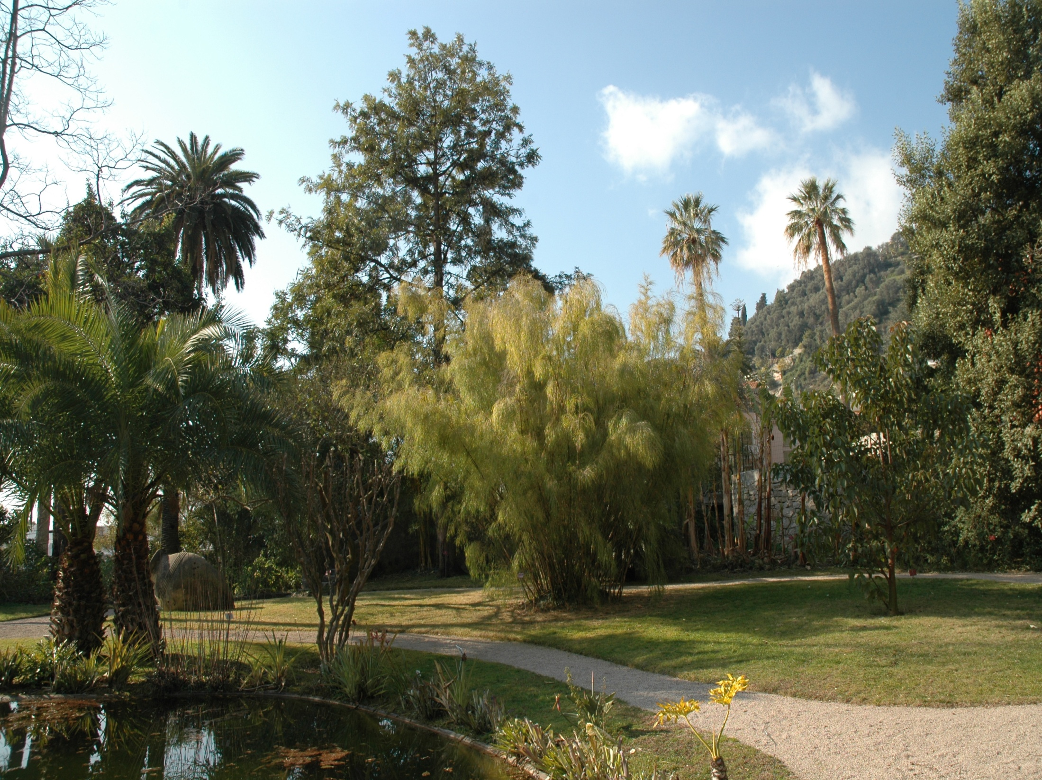
Notes:
Val Rahmeh.-Jardín Bajo

Slide 107
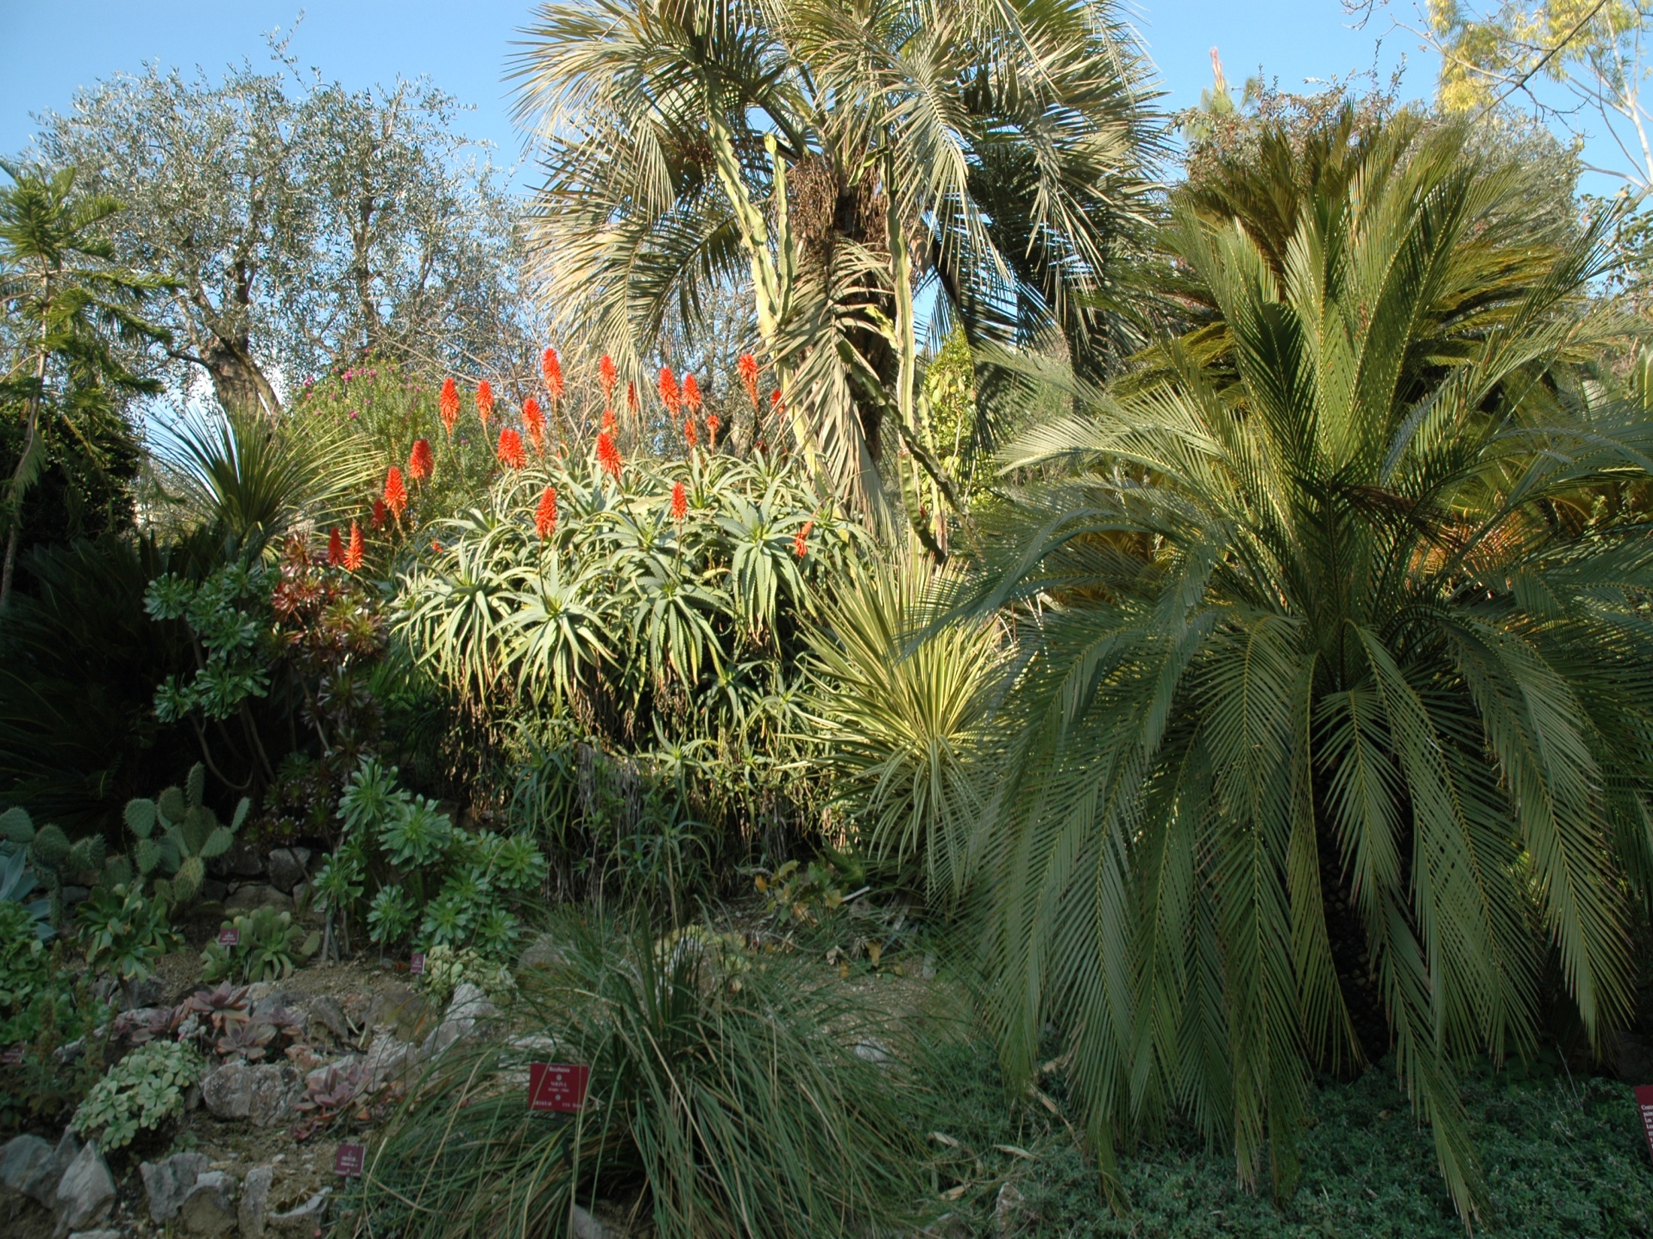
Notes:
Val Rahmeh.-Macrozamia moorei

Slide 108
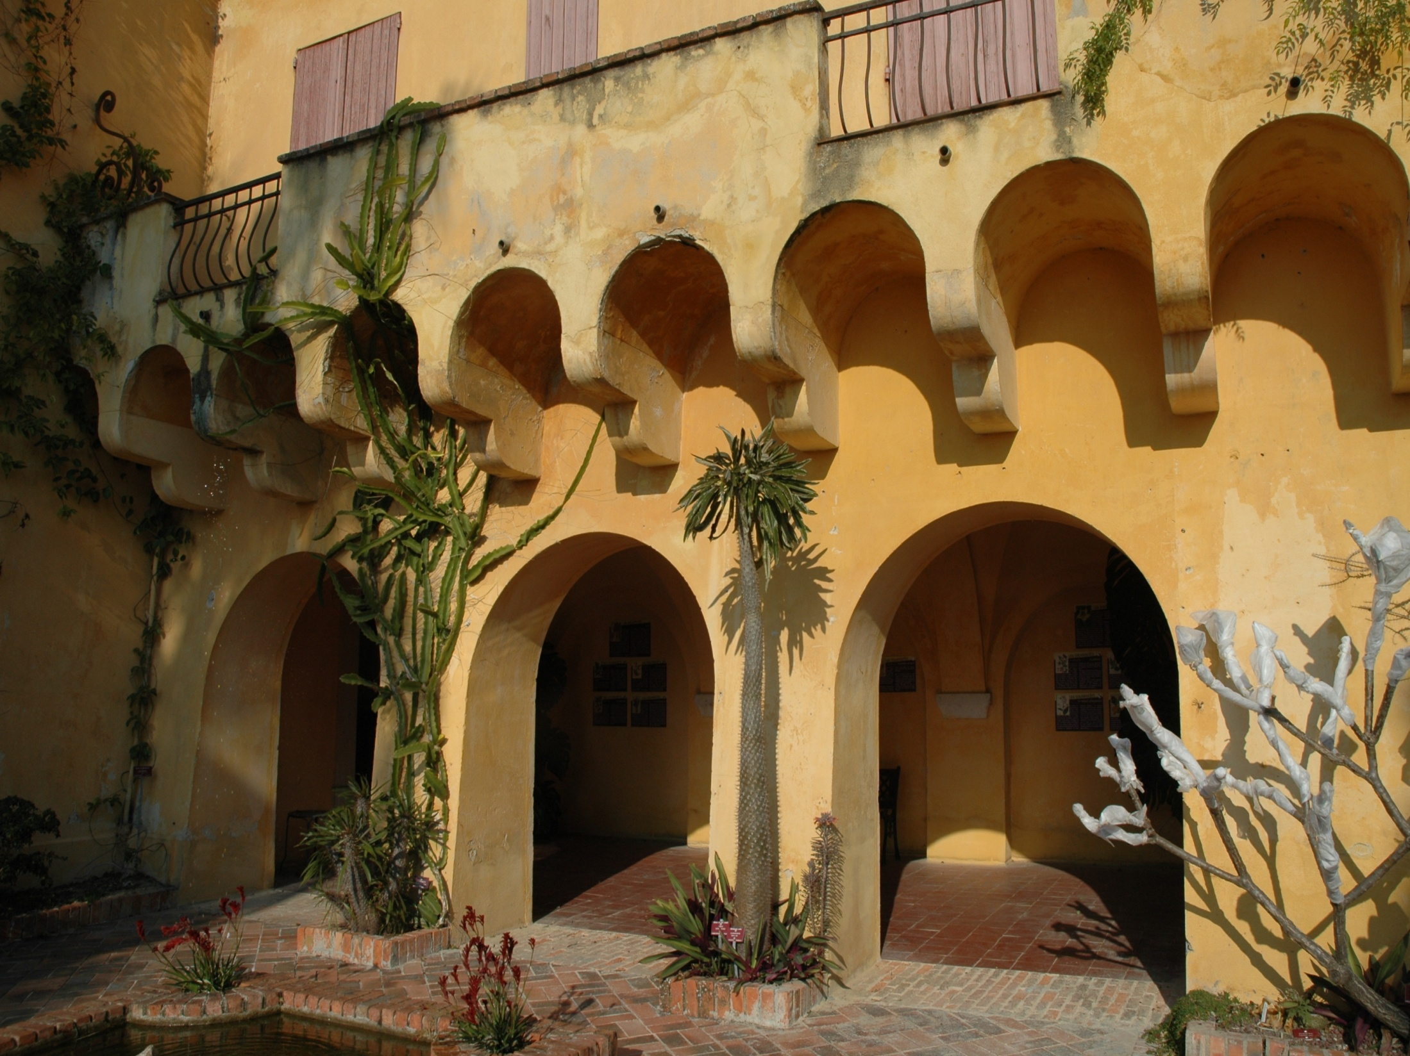
Notes:
Val Rahmeh.-Hylocereus megalanthus

Slide 109
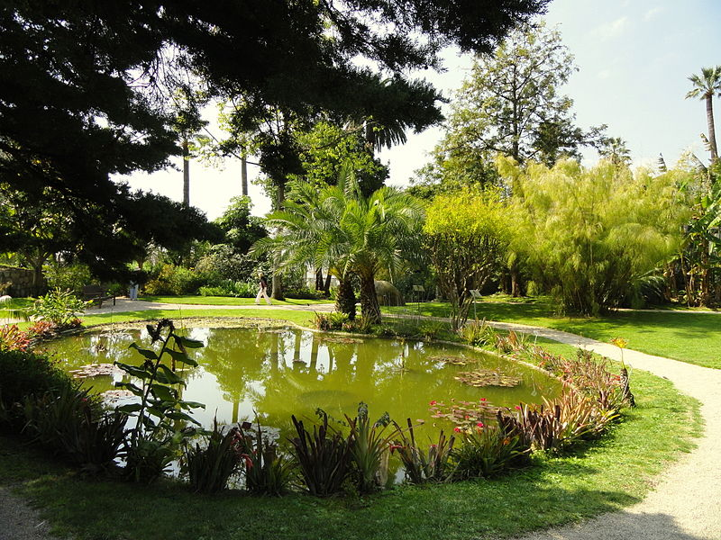
Notes:
Val Rahmeh.

Slide 110
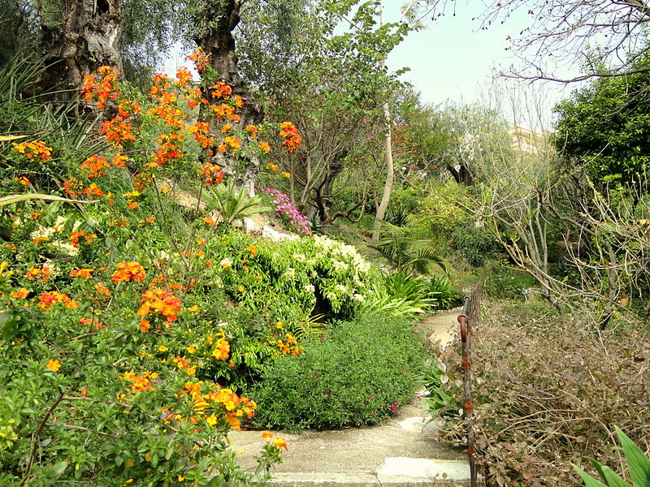
Notes:
Val Rahmeh.-Streptosolen jamessonii

Slide 111
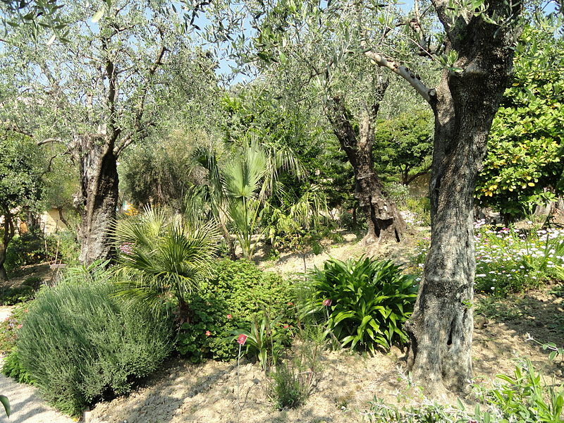
Notes:
Val Rahmeh.-

Slide 112
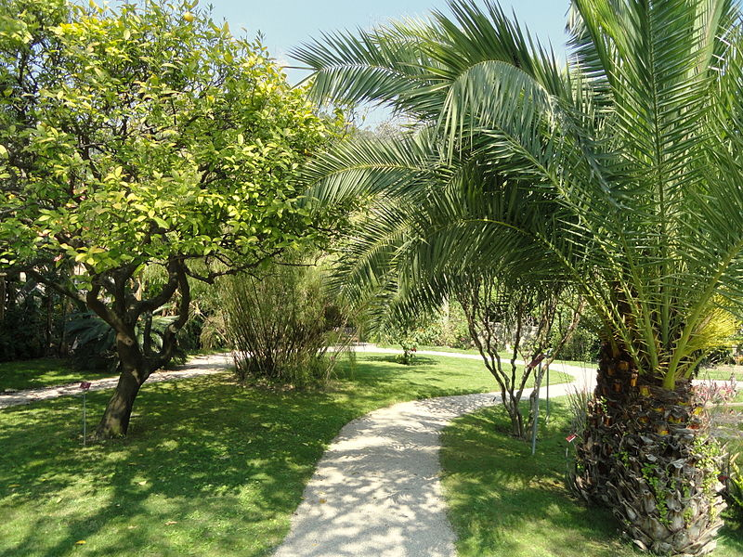
Notes:
Val Rahmeh.-

Slide 113
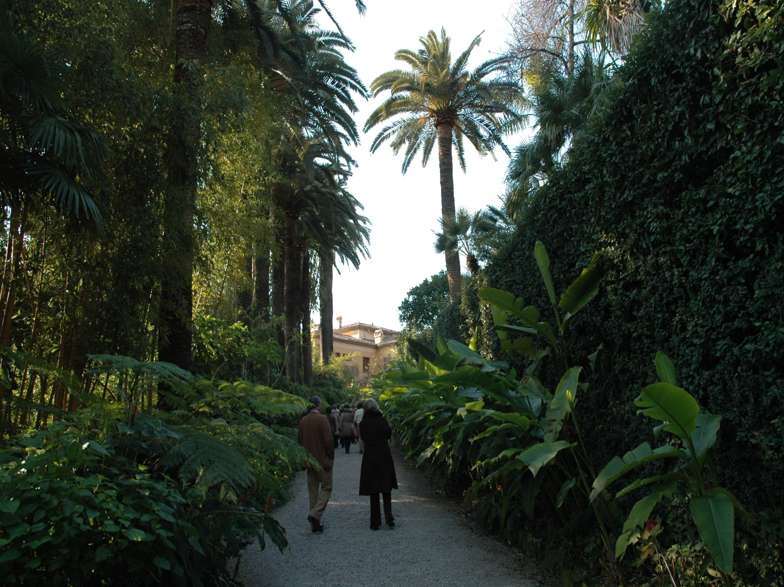
Notes:
Val Rahmeh.-

Slide 114
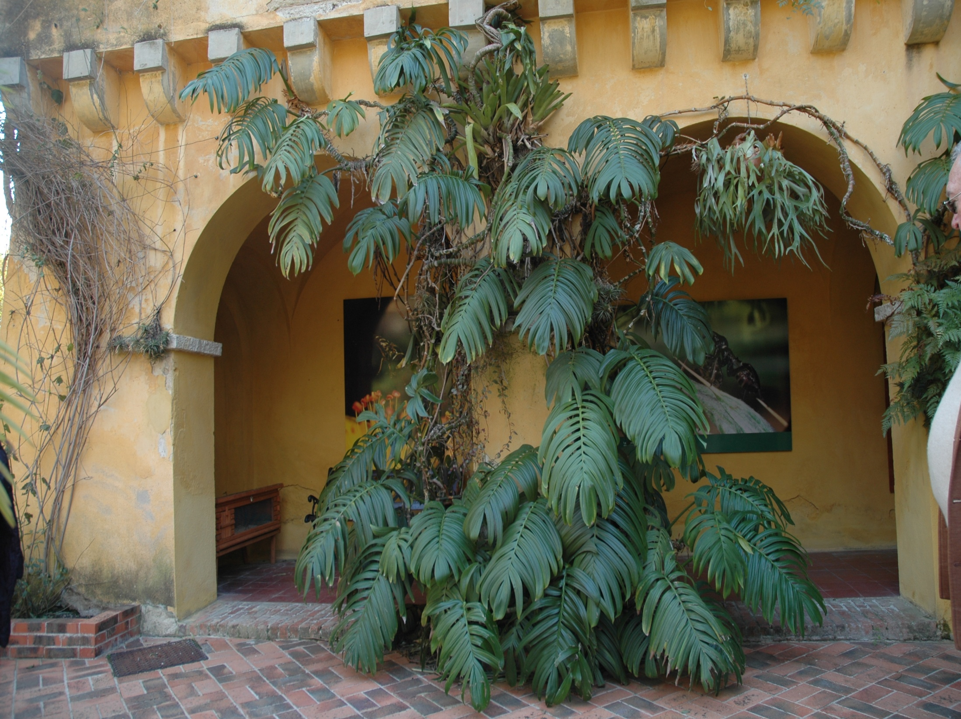
Notes:
Val rahme.-Raphidophora decursiva

Slide 115
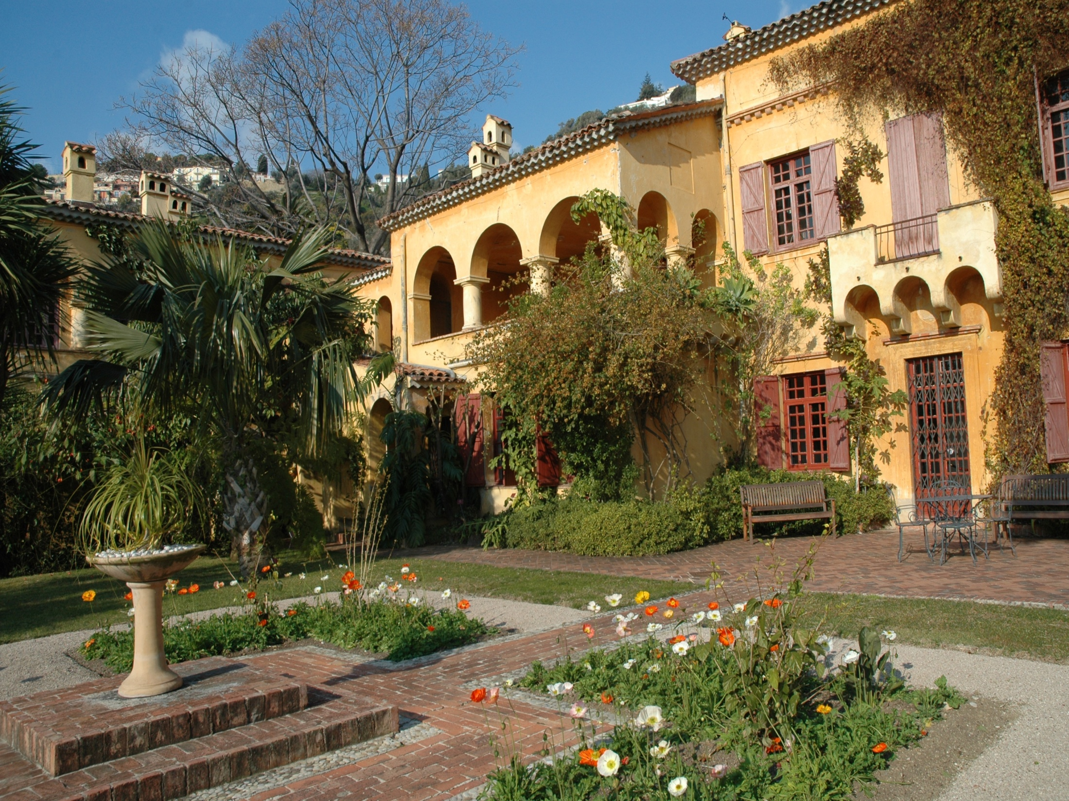
Notes:
Val Rahme.-

Slide 116
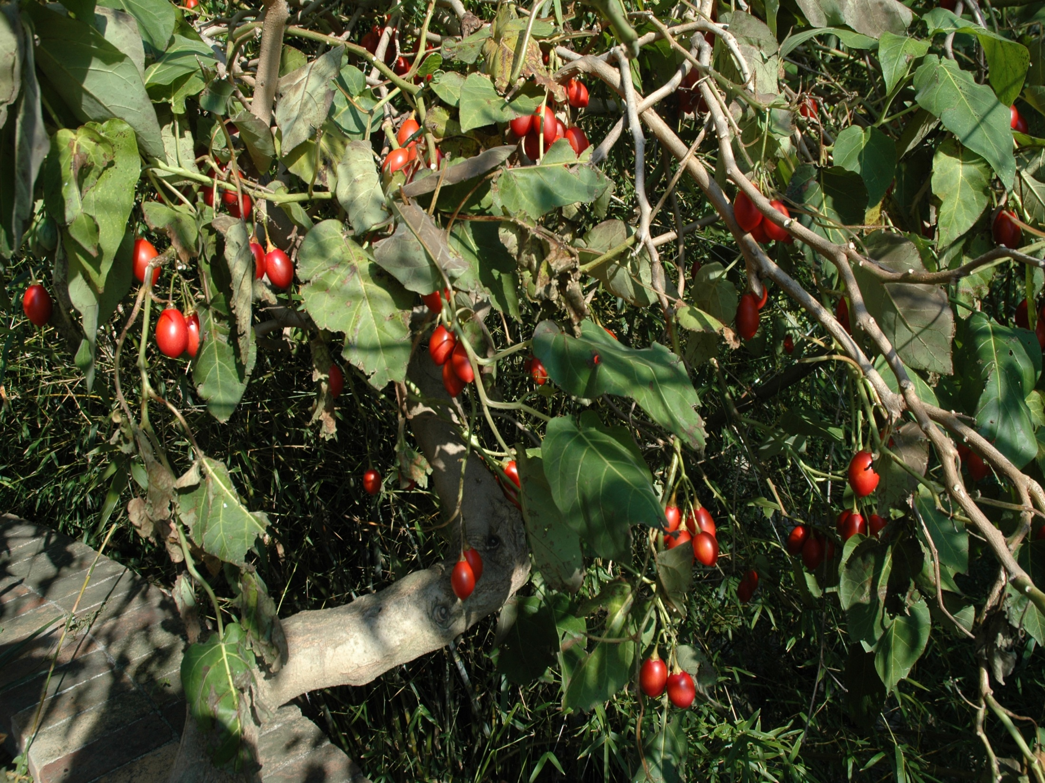
Notes:
Val Rahme.-Cyphomandra betacea

Slide 117
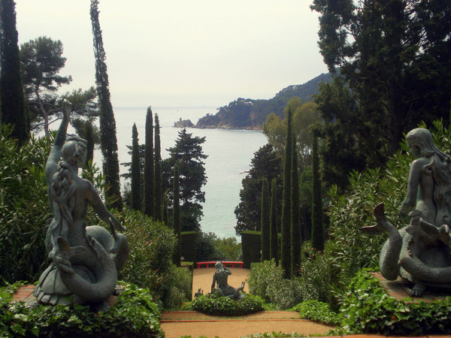
Notes:
Jardín Santa Clotilde

Slide 118
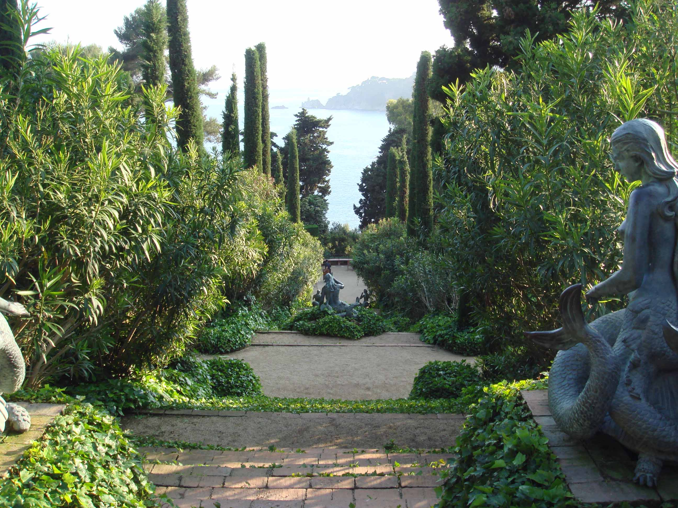
Notes:
Jardín Santa Clotilde

Slide 119
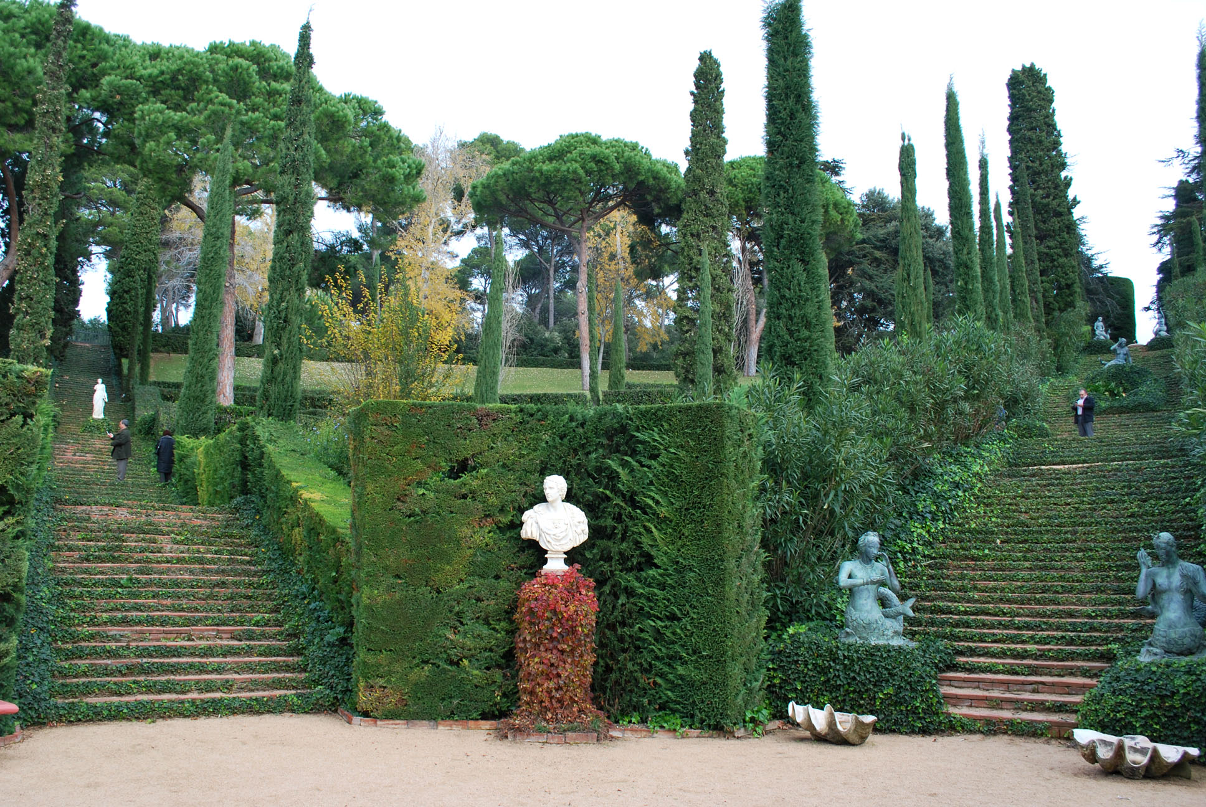
Notes:
Jardín Santa Clotilde

Slide 120
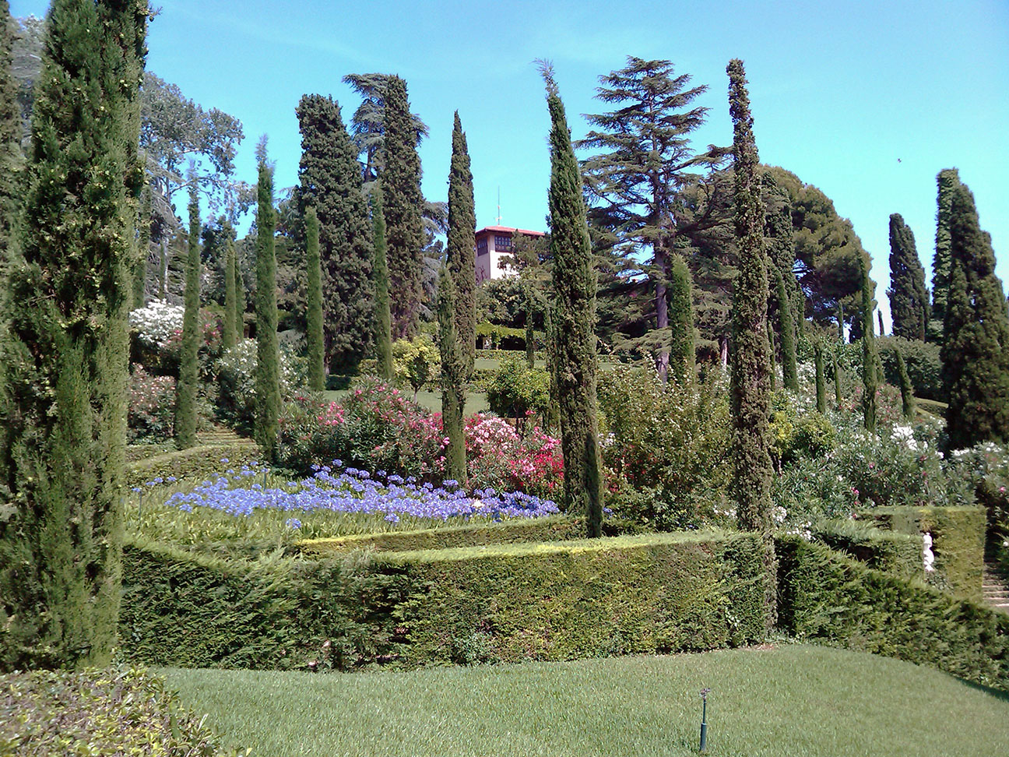
Notes:
Jardín Santa Clotilde

Slide 121
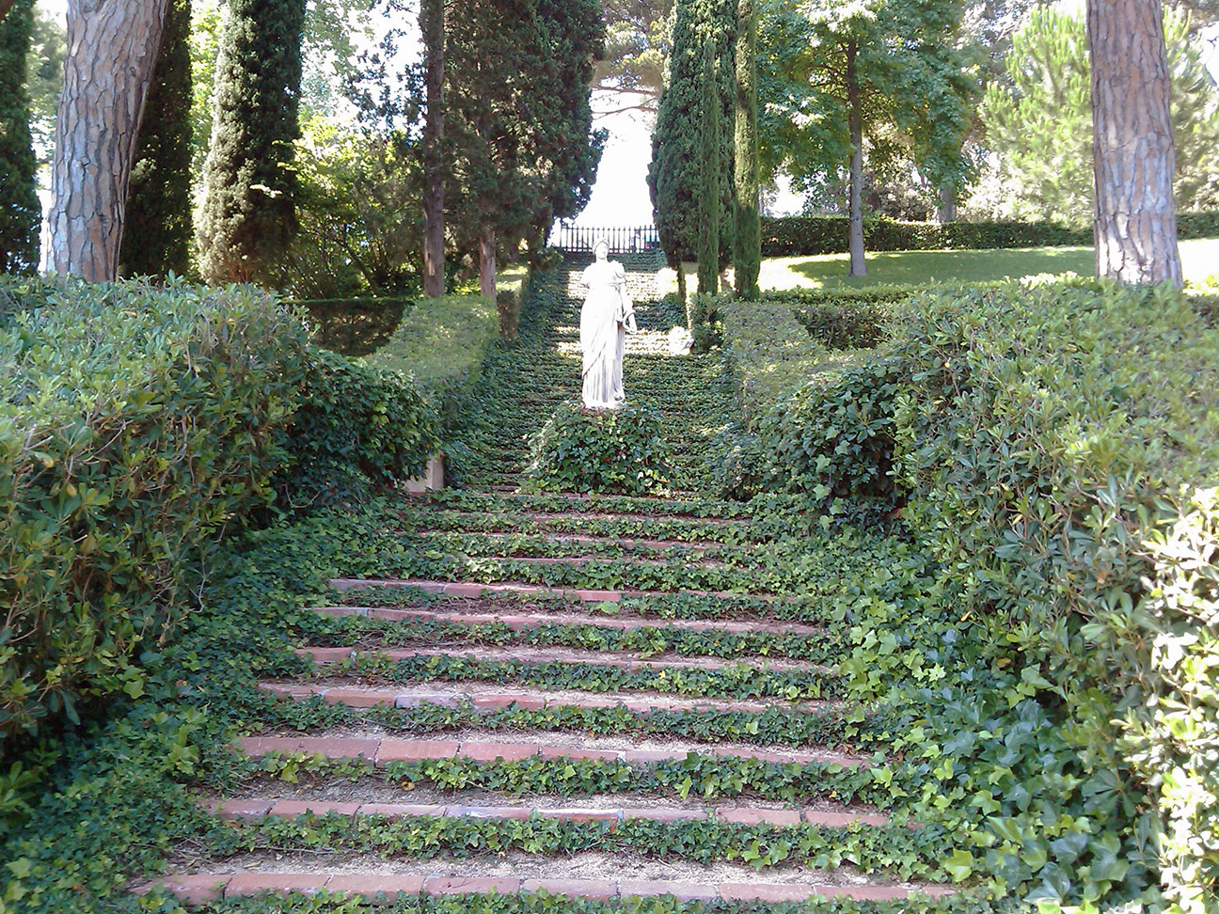
Notes:
Jardín Santa Clotilde

Slide 122
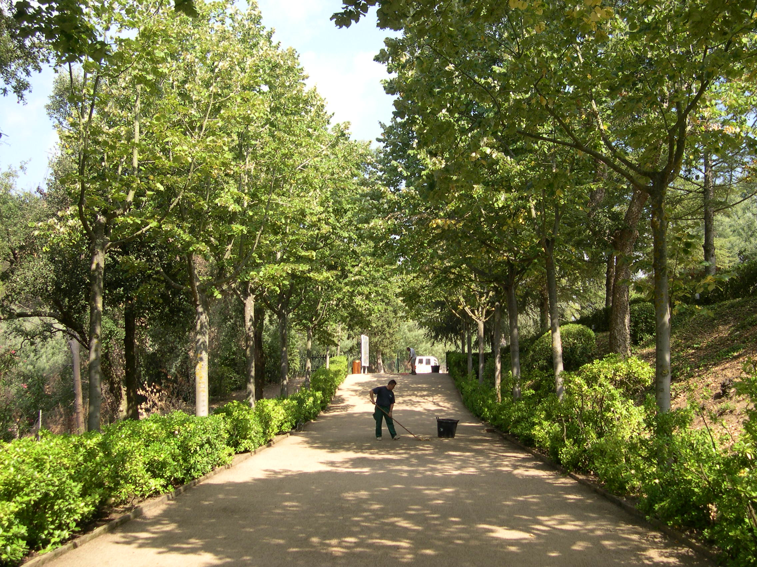

Slide 123
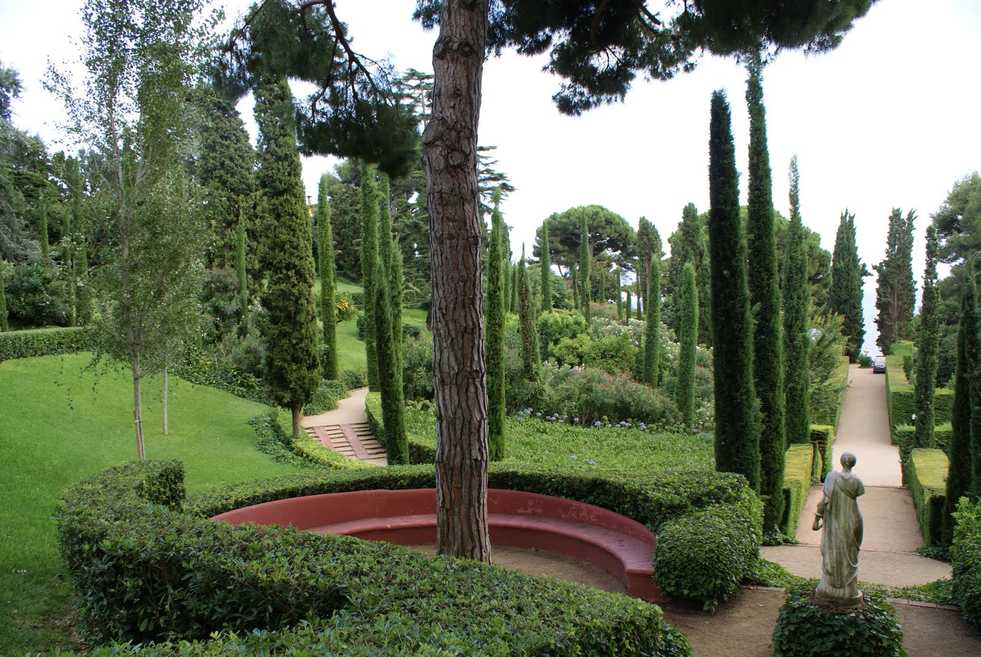
Notes:
Jardines de Santa Clotilde

Slide 124
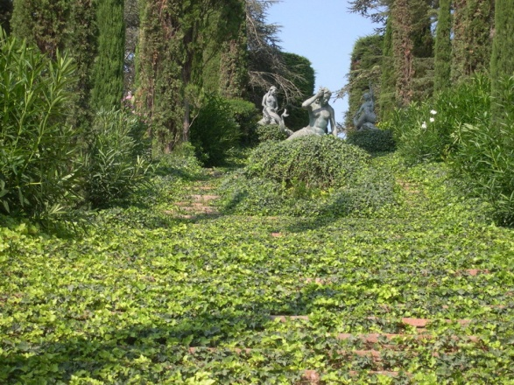
Notes:
Jardín Santa Clotilde

Slide 125
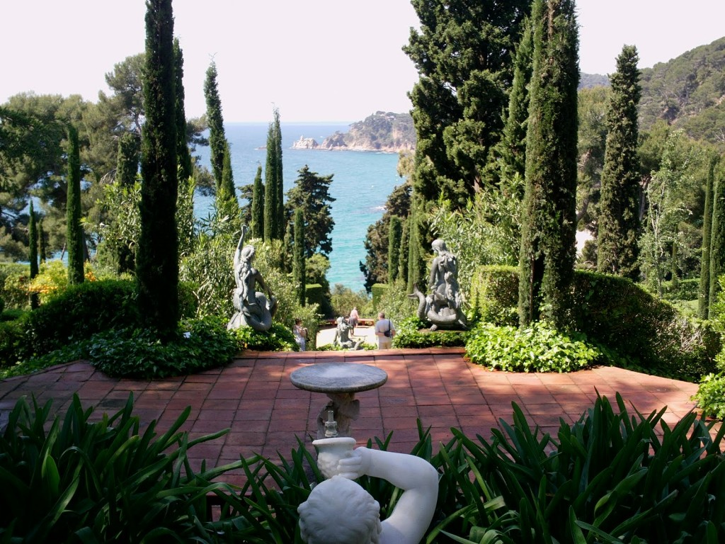
Notes:
Jardín Santa Clotilde

Slide 126
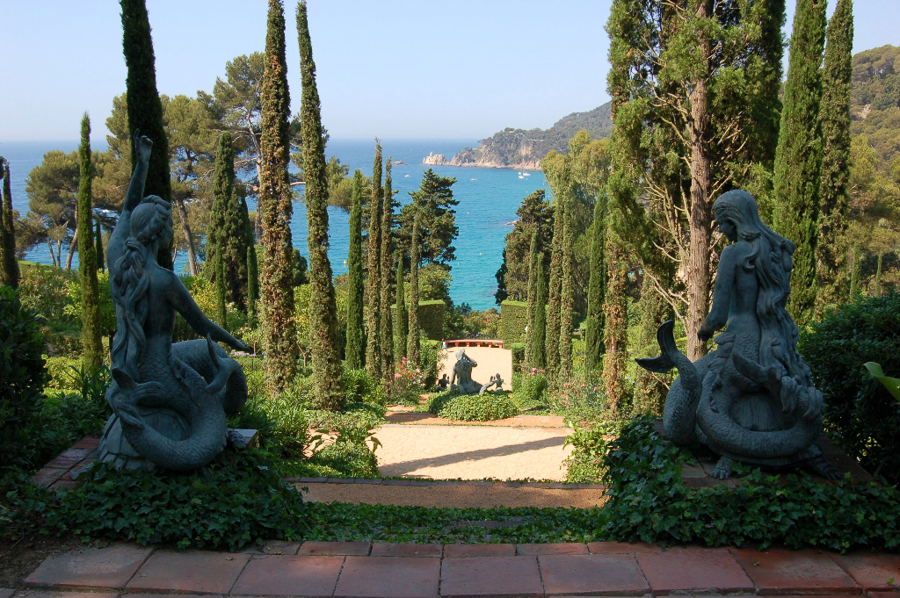
Notes:
Jardín Santa Clotilde

Slide 127
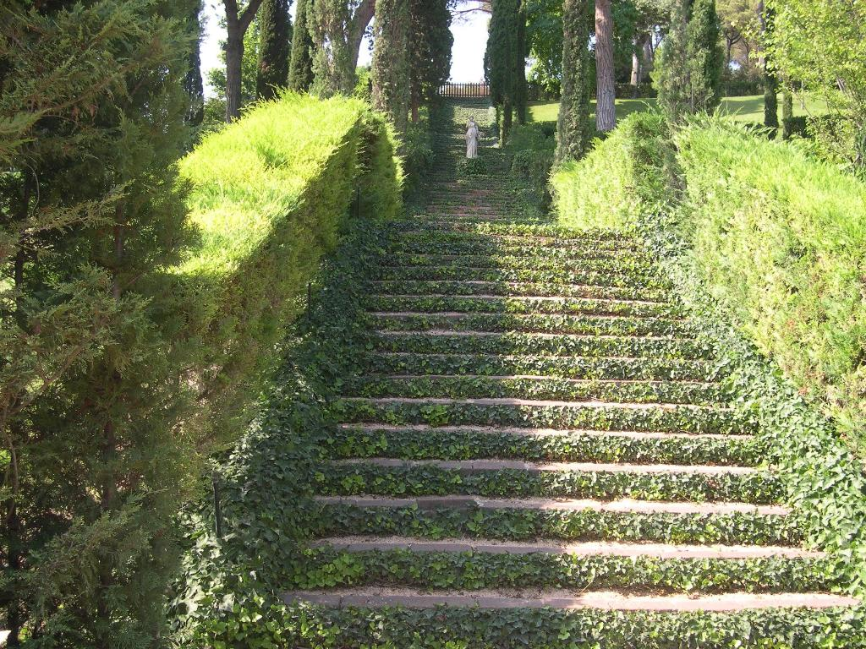

Slide 128
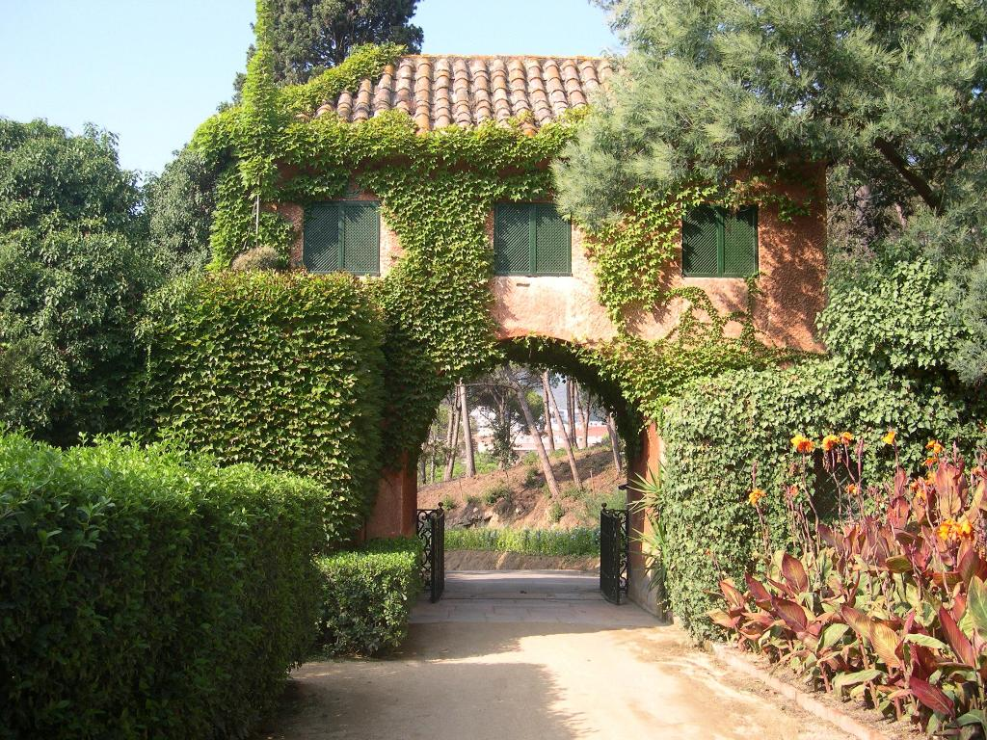
Notes:
Jardín Santa Clotilde

Slide 129

Notes:
Jardín Santa Clotilde

Slide 130

Notes:
Jardines Santa Clotilde

